Slide 1
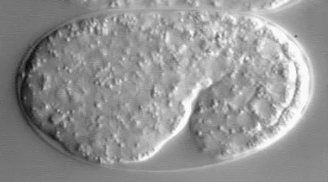
受限主动细胞集体的
重排与稳定性
C. elegans 胚胎中的驱动、约束与构型选择
特殊条件怎样改变集体运动的路径，
又怎样选择并保留新的构型
野生型胚胎伸长，侧面 DIC
01
Notes:
建议用时：0.5 分钟。
研究主线
从 C. elegans 胚胎中选择具有特殊驱动方式或几何约束的形态发生过程，研究这些条件怎样影响细胞集体重排、稳定性和可达构型，进而寻找具有普遍意义的物理机制。
讲述提示
以线虫为可重复的受限主动集体试验场，目标是理解驱动方式与几何条件怎样选择集体重排路径、稳定性和可达构型。今天不按全部发育阶段平均分配篇幅，而选择三类物理条件作比较。画面提供胚胎形态发生的直观背景，后面分别讨论受限堆积、定向基底推进以及周期负载与结构更新。
本地笔记与章节
/Users/ldepression/Desktop/Li-Fancheng.github.io/notes/celegans/embryonic_morphogenesis/active_matter_packing_topology/body.md
/Users/ldepression/Desktop/Li-Fancheng.github.io/notes/celegans/embryonic_morphogenesis/subcellular_cortex_and_flows/body.md
/Users/ldepression/Desktop/Li-Fancheng.github.io/notes/vertex_model/morphogenesis/body.md
参考来源
https://li-fancheng.github.io/notes/celegans/embryonic_morphogenesis/
https://li-fancheng.github.io/notes/vertex_model/
图像、证据与模型适用范围
封面为原始 DIC 影片，不是模型模拟。
动态影像
Hardin Lab，WormBook Movie 9；影像 E. Cox，Pettitt 等（2003）
https://worms.biology.wisc.edu/galleries/wormbook/
https://uwmadison.box.com/index.php?rm=box_download_shared_file&shared_name=72fh2l6x9ss84qxuss6qx1n3pnlfdtw3&file_id=f_2149903324703
野生型胚胎的侧面 DIC 影像，前端在左，原始采样间隔为 60 s。前半段适合观察身体变细、轴向变长；影片还延续到后期，出现弯曲后，应沿身体轮廓追踪长度。
嵌入 GIF：67 帧，约 10.72 s，循环。只重采样时间、等比例缩放和转换调色板，保留原片整体节奏。
证据边界
实验现象、文献模型、本地简化算例和研究设想分别标明。可推广的物理机制是研究目标，不能把一个算例或单一线虫表型直接称为已建立的普遍规律。

Slide 2
研究问题：驱动与约束怎样选择细胞集体构型
从 C. elegans 胚胎中选择具有特殊驱动方式
或几何约束的形态发生过程，研究这些条件
怎样影响细胞集体重排、稳定性和可达构型，
进而寻找具有普遍意义的物理机制。
重排：局部挤压，还是邻居协同让位？
稳定性：扰动后恢复、失稳，还是进入另一种运动？
可达性：从相同初态，在给定驱动与时间内能到达哪里？
少量细胞、可重复谱系与可追踪界面，使线虫适合连接控制条件和集体结果
研究目标与问题定义
02
Notes:
建议用时：0.9 分钟。
研究主线
从 C. elegans 胚胎中选择具有特殊驱动方式或几何约束的形态发生过程，研究这些条件怎样影响细胞集体重排、稳定性和可达构型，进而寻找具有普遍意义的物理机制。
讲述提示
这里直接给出研究定位。选择线虫过程的原因，是它提供了可以辨认和比较的特殊驱动与几何约束，而不是因为要把发育过程逐章综述。构型包括细胞位置、形状和接触网络；必要时还要保留顶底差异与内部材料状态。重排关心路径与协同性，稳定性关心给定条件下的扰动响应，可达性则还依赖初态、驱动协议和观察时间。一个构型可以稳定却从当前初态到不了，也可以作为短暂状态被访问。普遍性要通过跨条件甚至跨体系预测来检验。
本地笔记与章节
/Users/ldepression/Desktop/Li-Fancheng.github.io/notes/celegans/embryonic_morphogenesis/active_matter_packing_topology/body.md
/Users/ldepression/Desktop/Li-Fancheng.github.io/notes/celegans/embryonic_morphogenesis/geometry_and_inference/body.md
/Users/ldepression/Desktop/Li-Fancheng.github.io/notes/vertex_model/foundations/body.md
/Users/ldepression/Desktop/Li-Fancheng.github.io/notes/vertex_model/morphogenesis/body.md
参考来源
https://li-fancheng.github.io/notes/celegans/embryonic_morphogenesis/active_matter_packing_topology/
https://li-fancheng.github.io/notes/vertex_model/morphogenesis/
图像、证据与模型适用范围
用户给出的研究主线在此完整保留。
证据边界
实验现象、文献模型、本地简化算例和研究设想分别标明。可推广的物理机制是研究目标，不能把一个算例或单一线虫表型直接称为已建立的普遍规律。

Slide 3
三个案例对应三类特殊物理条件
所选过程 | 特殊驱动或约束 | 希望辨识的物理问题
受限堆积与细胞内移 | 卵壳形状、非均一接触 分裂改变细胞数与空间 | 几何怎样改变构型范围 稳定盆地和集体让位路径
背侧表皮插入 | 推进集中在基底外侧 具有明确方向和顶底时序 | 结构化驱动怎样选择 邻居交换的路径与方向
肌肉参与的持续伸长 | 周期负载、方向性骨架 封闭体积与结构重塑 | 循环怎样改变材料状态 并稳定卸载后的新构型
选择依据：条件可辨认，输出可追踪，并能设计区分机制的对照
案例选择：几何约束、定向驱动与周期历史
03
Notes:
建议用时：1.1 分钟。
研究主线
从 C. elegans 胚胎中选择具有特殊驱动方式或几何约束的形态发生过程，研究这些条件怎样影响细胞集体重排、稳定性和可达构型，进而寻找具有普遍意义的物理机制。
讲述提示
三个案例围绕不同的控制条件。第一类利用卵壳、接触差异和分裂形成的几何条件，研究哪些排列稳定，以及细胞怎样在邻居让位中进入内部。第二类利用基底外侧的定向推进，研究同样的活动量放在不同位置、方向或时间上，会不会选择不同邻居交换路径。第三类利用周期肌肉输入和方向性骨架，研究循环加载能否通过内部状态更新保留新形状。它们为共同物理机制提供比较，而不是预设可以用一个完全相同的细胞模型解释所有过程。
本地笔记与章节
/Users/ldepression/Desktop/Li-Fancheng.github.io/notes/celegans/embryonic_morphogenesis/active_matter_packing_topology/body.md
/Users/ldepression/Desktop/Li-Fancheng.github.io/notes/celegans/embryonic_morphogenesis/epithelial_morphogenesis/body.md
/Users/ldepression/Desktop/Li-Fancheng.github.io/notes/celegans/embryonic_morphogenesis/late_elongation/body.md
/Users/ldepression/Desktop/Li-Fancheng.github.io/notes/celegans/embryonic_morphogenesis/subcellular_cortex_and_flows/body.md
/Users/ldepression/Desktop/Li-Fancheng.github.io/notes/vertex_model/rearrangements/body.md
参考来源
https://li-fancheng.github.io/notes/celegans/embryonic_morphogenesis/
https://li-fancheng.github.io/notes/vertex_model/
图像、证据与模型适用范围
此表是基于本地笔记的研究选题框架，不是新增实验结果。
证据边界
实验现象、文献模型、本地简化算例和研究设想分别标明。可推广的物理机制是研究目标，不能把一个算例或单一线虫表型直接称为已建立的普遍规律。

Slide 4
几何允许、稳定与有限时间可达需要分别判断
Γ dX/dt = −∇ₓ E(X; g, m) + f_act(X, t)
判断对象 | 需要回答的问题
几何可行 | 位置、形状、体积与接触能否满足边界和不穿透约束？
静态局部稳定 | 给定内部状态时，允许的非平凡小扰动会恢复还是增长？
持续驱动下稳定 | 相位对齐后，小扰动能否在运动或周期之间衰减？
有限时间可达 | 从指定初态按给定协议演化，能访问哪些构型，概率和首达时间如何？
可达构型可以是瞬态，稳定构型也可能因路径受阻而无法到达
理论框架与操作性定义
04
Notes:
建议用时：1.6 分钟。
研究主线
从 C. elegans 胚胎中选择具有特殊驱动方式或几何约束的形态发生过程，研究这些条件怎样影响细胞集体重排、稳定性和可达构型，进而寻找具有普遍意义的物理机制。
讲述提示
用 X 概括位置、形状和邻接，g 表示边界几何，m 表示连接或参考状态等内部变量。方程是示意性的过阻尼结构，约束可以通过允许坐标、投影或约束力实现。固定 m 的被动平衡附近，可用 Hessian 的非平凡模态判断局部能量稳定；它不能独自决定有限幅度路径上的能垒。对非保守主动运动或周期驱动，应沿实际轨道检验扰动的增长，不能只看某一帧 Hessian。有限时间可达又包含初态、协议与噪声或个体差异。后面用这四个判断分开看每个案例，避免从出现某个形状直接推断它是最低能态，或从一个稳定态推断它一定可达。
本地笔记与章节
/Users/ldepression/Desktop/Li-Fancheng.github.io/notes/vertex_model/linear_response/body.md
/Users/ldepression/Desktop/Li-Fancheng.github.io/notes/vertex_model/rigidity/body.md
/Users/ldepression/Desktop/Li-Fancheng.github.io/notes/vertex_model/rearrangements/body.md
/Users/ldepression/Desktop/Li-Fancheng.github.io/notes/vertex_model/morphogenesis/body.md
/Users/ldepression/Desktop/Li-Fancheng.github.io/notes/celegans/embryonic_morphogenesis/geometry_and_inference/body.md
参考来源
https://li-fancheng.github.io/notes/vertex_model/linear_response/
https://li-fancheng.github.io/notes/vertex_model/rearrangements/
图像、证据与模型适用范围
统一方程与周期稳定性的操作性定义是研究框架。未假定全部主动作用都来自同一个有效能量。
证据边界
实验现象、文献模型、本地简化算例和研究设想分别标明。可推广的物理机制是研究目标，不能把一个算例或单一线虫表型直接称为已建立的普遍规律。

Slide 5
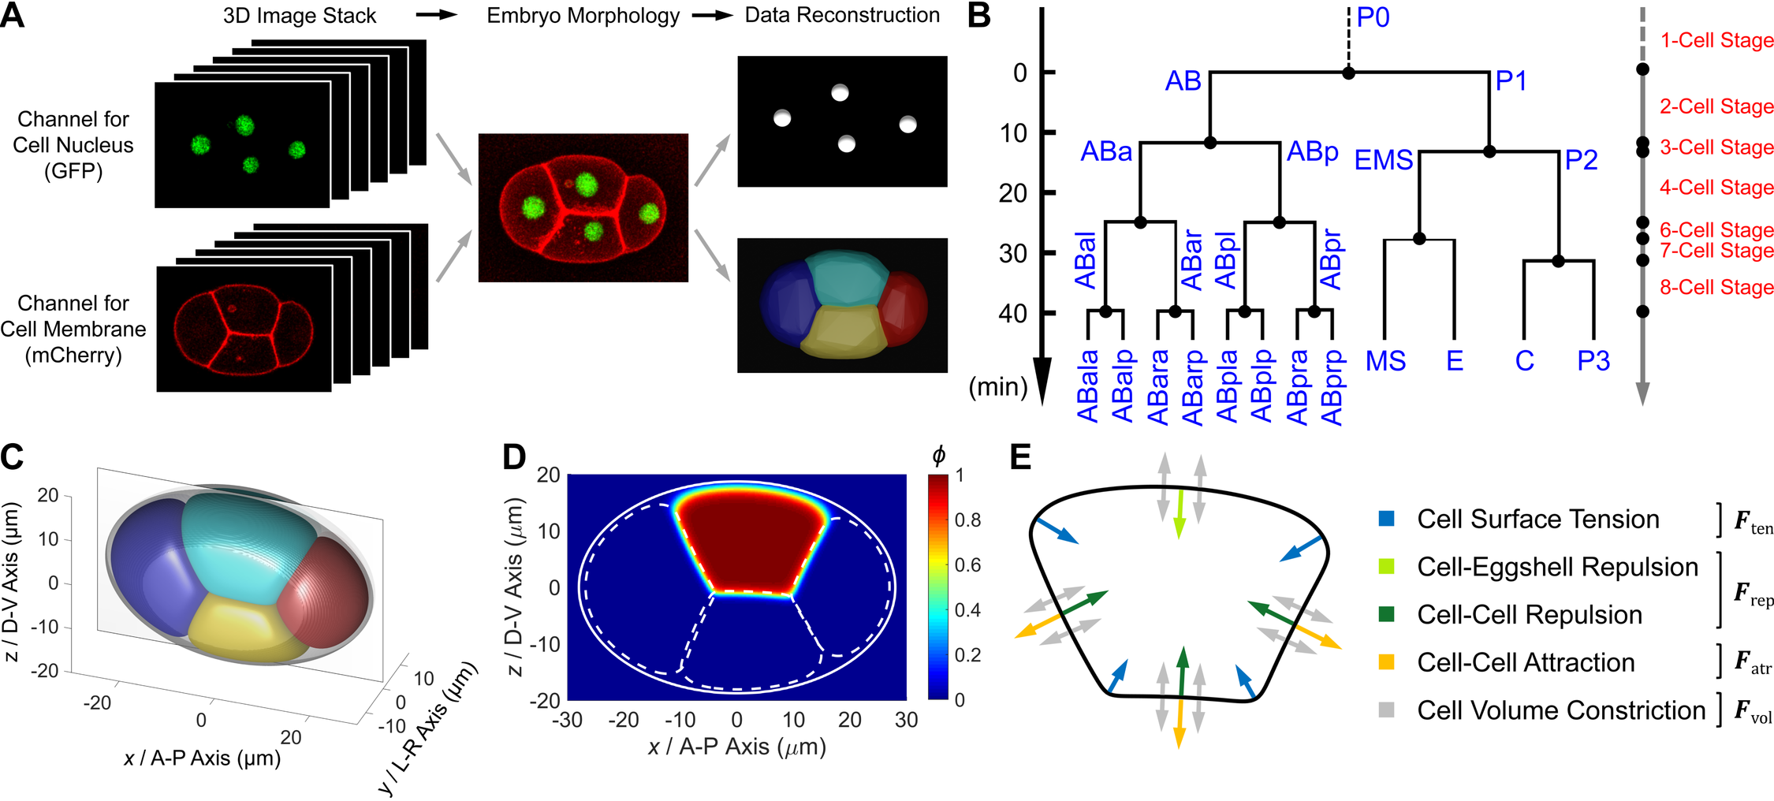
模型分辨率取决于需要保留的几何自由度
中心与尺寸
受限排列、分裂后的松弛
顶点与共享边
细胞形状、接触拓扑与 T1
可变界面与厚度
顶底差异、体积和三维接触
Kuang et al., 2022, Fig. 1；线虫 Note 01 §2；Vertex Note 01
05
Notes:
建议用时：1.2 分钟。
研究主线
从 C. elegans 胚胎中选择具有特殊驱动方式或几何约束的形态发生过程，研究这些条件怎样影响细胞集体重排、稳定性和可达构型，进而寻找具有普遍意义的物理机制。
讲述提示
先看图中的对应关系：实验给出膜轮廓、细胞谱系和卵壳，模型把这些条件落实为分裂规则和可变界面。球模型保留中心与大小，适合排列与受限堆积。顶点模型保留共享边和顶点，适合连续铺砌中的形状和邻接。相场保留连续轮廓场，便于三维接触与大形变。它们不是精细程度的简单排名，关键是所问机制需要哪些自由度。Kuang 图中的早期阶段是模型建立与检验，不是 Ea/Ep 内移的直接模拟。相同能量形式也不保证相同允许运动空间。
本地笔记与章节
/Users/ldepression/Desktop/Li-Fancheng.github.io/notes/celegans/embryonic_morphogenesis/gastrulation/body.md
/Users/ldepression/Desktop/Li-Fancheng.github.io/notes/vertex_model/foundations/body.md
/Users/ldepression/Desktop/Li-Fancheng.github.io/notes/vertex_model/geometry_3d/body.md
参考来源
https://doi.org/10.1371/journal.pcbi.1009755
图像与模型适用范围
成像、分裂谱系、卵壳与三维相场表示的对应
/Users/ldepression/Desktop/Li-Fancheng.github.io/notes/celegans/embryonic_morphogenesis/figures/kuang2022_fig1.png
证据边界
实验结果、文献模型、本地简化算例和研究设想分别标明。普遍机制需要通过跨条件预测与对照检验。

Slide 6
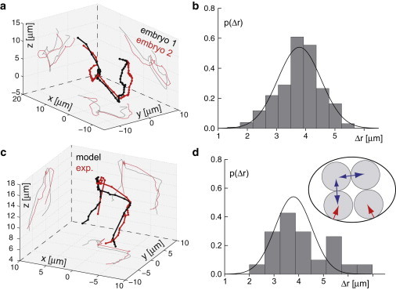
卵壳与分裂协议共同限制早期细胞排列
条件可以逐一指定
卵壳形状
细胞大小与分裂方向
分裂时序与初始位置
相同终态，还可能经历不同的集体松弛路径
Fickentscher et al., 2013, Fig. 3；线虫 Note 01 §2.1
06
Notes:
建议用时：1.0 分钟。
研究主线
从 C. elegans 胚胎中选择具有特殊驱动方式或几何约束的形态发生过程，研究这些条件怎样影响细胞集体重排、稳定性和可达构型，进而寻找具有普遍意义的物理机制。
讲述提示
这是受限集体的基线。作者用可排斥球体表示细胞，使用实测分裂时序和方向，并把细胞放在椭球卵壳内。图 A/B 比较实验胚胎，C/D 比较实验和模型。模型描述的是给定分裂信息后、约至十二细胞阶段的运动和排列。由此不能推出后续内移只需排斥，模型里还没有独立的顶面或 actomyosin。对于可达构型，边界和分裂历史既决定空间，也决定体系从哪一个初态开始下一次松弛。
本地笔记与章节
/Users/ldepression/Desktop/Li-Fancheng.github.io/notes/celegans/embryonic_morphogenesis/gastrulation/body.md
/Users/ldepression/Desktop/Li-Fancheng.github.io/notes/celegans/embryonic_morphogenesis/active_matter_packing_topology/body.md
参考来源
https://doi.org/10.1016/j.bpj.2013.09.005
图像与模型适用范围
早期胚胎细胞轨迹、胚胎间差异和球模型对照
/Users/ldepression/Desktop/Li-Fancheng.github.io/notes/celegans/embryonic_morphogenesis/figures/fick2013_fig3.jpg
证据边界
实验结果、文献模型、本地简化算例和研究设想分别标明。普遍机制需要通过跨条件预测与对照检验。

Slide 7
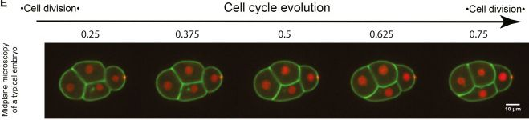
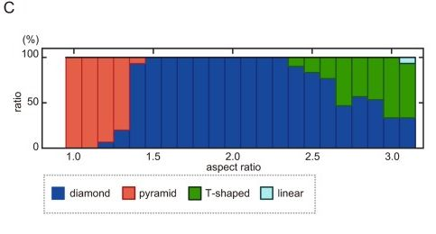
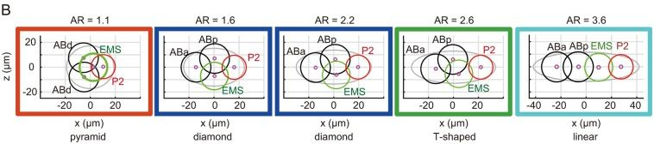
卵壳形状与非均一相互作用共同选择排列
实验：四细胞界面随细胞周期演化
模型排列的出现比例
文献模型：改变卵壳长宽比
壳形改变排列分布
接触差异改变
构型的稳健范围
Yamamoto & Kimura, 2017, Fig. 5；Yamamoto et al., 2026, Fig. 5E；线虫 Note 06 §8.1
07
Notes:
建议用时：1.2 分钟。
研究主线
从 C. elegans 胚胎中选择具有特殊驱动方式或几何约束的形态发生过程，研究这些条件怎样影响细胞集体重排、稳定性和可达构型，进而寻找具有普遍意义的物理机制。
讲述提示
这是几何选择的起点。左上为四细胞界面随细胞周期变化的成像，不是改变卵壳长宽比的一组实验照片。左下和右侧是 Yamamoto 与 Kimura 的模型壳形扫描。细胞对的相互作用并不相同，EMS–P2 与其他接触采用不同有效稳定距离；这使模型可以在较宽壳形范围保留 diamond，也得到仅排斥模型遗漏的 T 形排列。物理问题是边界和作用差异怎样共同改变可行排列、稳定范围与到达概率。模型中的构型占比还依赖初态和分裂协议，不能直接叫作平衡相图。由此可建立跨壳形预测，而不只在正常卵壳里复现一次排列。
本地笔记与章节
/Users/ldepression/Desktop/Li-Fancheng.github.io/notes/celegans/embryonic_morphogenesis/active_matter_packing_topology/body.md
/Users/ldepression/Desktop/Li-Fancheng.github.io/notes/celegans/embryonic_morphogenesis/gastrulation/body.md
参考来源
Yamamoto & Kimura (2017), https://doi.org/10.1242/dev.154609
Yamamoto et al. (2026), https://doi.org/10.1016/j.devcel.2026.04.013
图像、证据与模型适用范围
上方裁取 2026 Fig. 5E 的实验行，下方与右侧分别是 2017 Fig. 5B/C 模型结果。不同来源、实验与模拟均明确标注。
证据边界
实验现象、文献模型、本地简化算例和研究设想分别标明。可推广的物理机制是研究目标，不能把一个算例或单一线虫表型直接称为已建立的普遍规律。

Slide 8
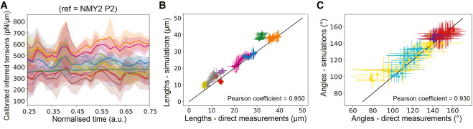
界面张力测量区分相似接触形状背后的作用
接触角主要约束张力比，独立施力测量提供绝对尺度
界面性质的改变，可以通过新的壳形和新的细胞接触继续检验
Yamamoto et al., 2026, Fig. 5A–C；线虫 Note 06 §8.1
08
Notes:
建议用时：1.1 分钟。
研究主线
从 C. elegans 胚胎中选择具有特殊驱动方式或几何约束的形态发生过程，研究这些条件怎样影响细胞集体重排、稳定性和可达构型，进而寻找具有普遍意义的物理机制。
讲述提示
上一页中的稳定中心距是有效参数，不能直接当作某种黏附蛋白的数量。相同接触角约束张力比，但不提供绝对尺度。本研究结合 AFM、成像和张力反演给出独立校准，A 为时间依赖张力，B/C 对照模型与实测界面长度、接触角。ABa、ABp、EMS 的紧密结合可与自由表面张力变化相关，P2 初期外凸则涉及接触界面的张力。研究模型因此要分别保留自由表面与接触面，才能区分是哪一个界面在变。这里展示的是该论文的校准与预测验证，不是我们对同一数据的新拟合。
本地笔记与章节
/Users/ldepression/Desktop/Li-Fancheng.github.io/notes/celegans/embryonic_morphogenesis/active_matter_packing_topology/body.md
参考来源
https://doi.org/10.1016/j.devcel.2026.04.013
图像与模型适用范围
校准后的界面张力时序及界面长度和接触角的模型实验对照
/tmp/celegans_extended50/assets/yamamoto-calibration.png
证据边界
实验结果、文献模型、本地简化算例和研究设想分别标明。普遍机制需要通过跨条件预测与对照检验。

Slide 9
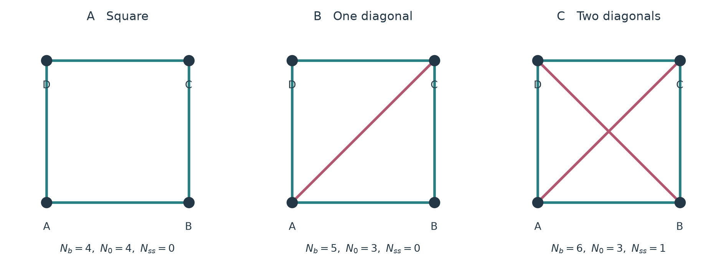
拥挤与刚性之间还隔着允许的集体运动
零模数 − 自应力态数 = 自由度数 − 连接数
线虫 Note 06 §2；Vertex Note 02、03
09
Notes:
建议用时：1.1 分钟。
研究主线
从 C. elegans 胚胎中选择具有特殊驱动方式或几何约束的形态发生过程，研究这些条件怎样影响细胞集体重排、稳定性和可达构型，进而寻找具有普遍意义的物理机制。
讲述提示
三个网络节点位置相同，弹簧数不同。正方形只有四条边时，除去两个平移和一个转动，仍有一个内部一阶零模。加一条对角线后该模消失，再加一条形成自应力态。交叉处没有额外节点，计数包含刚体模态。这个无预应力中心力网络说明接触数量、独立约束和当前受力需要分开。真实细胞界面还有面积、周长、弯曲等作用，不能把细胞邻居数直接代入弹簧计数。与线虫问题的联系是：被邻居包围的细胞，仍可能通过集体让位沿软方向移动。
本地笔记与章节
/Users/ldepression/Desktop/Li-Fancheng.github.io/notes/celegans/embryonic_morphogenesis/active_matter_packing_topology/body.md
/Users/ldepression/Desktop/Li-Fancheng.github.io/notes/vertex_model/linear_response/body.md
/Users/ldepression/Desktop/Li-Fancheng.github.io/notes/vertex_model/rigidity/body.md
参考来源
图像与模型适用范围
无预应力弹簧网络算例，非细胞邻居数判据
相同四节点位置、四条五条六条连接下的零模和自应力计数
/Users/ldepression/Desktop/Li-Fancheng.github.io/notes/celegans/embryonic_morphogenesis/figures/20_packing_rigidity.png
证据边界
实验结果、文献模型、本地简化算例和研究设想分别标明。普遍机制需要通过跨条件预测与对照检验。

Slide 10
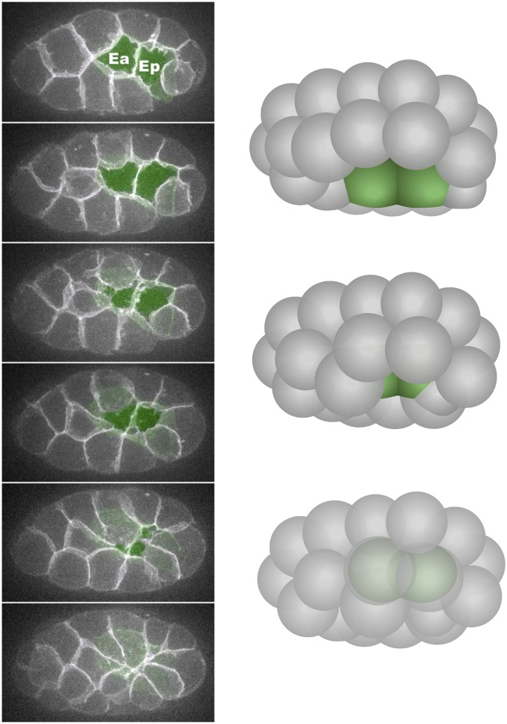
Ea/Ep 内移需要同时追踪外露顶面与三维位置
可分开的几何观测
外露顶面的面积
细胞主体的内移深度
周围细胞建立的新接触
表面被覆盖是一项集体过程
Goldstein & Nance, 2020, Fig. 3；线虫 Note 01 §1.1
10
Notes:
建议用时：0.9 分钟。
研究主线
从 C. elegans 胚胎中选择具有特殊驱动方式或几何约束的形态发生过程，研究这些条件怎样影响细胞集体重排、稳定性和可达构型，进而寻找具有普遍意义的物理机制。
讲述提示
左侧绿色区域表示在腹侧投影中仍外露的顶面，右侧示意补足深度。约二十六到二十八细胞阶段，Ea/Ep 开始内移，但大部分体积已经位于内部时仍可能留有外露顶面。顶面面积减少、内移深度增加、邻居最后覆盖开口，是不同的事件。二维面积还受表面倾斜影响。研究构型时，应把细胞位置、接触和外表面的几何一起定义，而不能把细胞从焦平面消失直接当作内移完成。
本地笔记与章节
/Users/ldepression/Desktop/Li-Fancheng.github.io/notes/celegans/embryonic_morphogenesis/gastrulation/body.md
/Users/ldepression/Desktop/Li-Fancheng.github.io/notes/celegans/embryonic_morphogenesis/geometry_and_inference/body.md
参考来源
https://doi.org/10.1534/genetics.119.300240
图像与模型适用范围
Ea/Ep 顶面显微时间序列及对应的侧面三维示意
/Users/ldepression/Desktop/Li-Fancheng.github.io/notes/celegans/embryonic_morphogenesis/figures/goldstein2020_fig3.jpg
证据边界
实验结果、文献模型、本地简化算例和研究设想分别标明。普遍机制需要通过跨条件预测与对照检验。

Slide 11
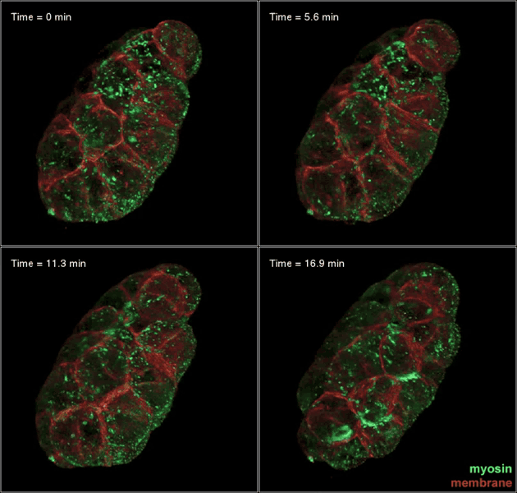
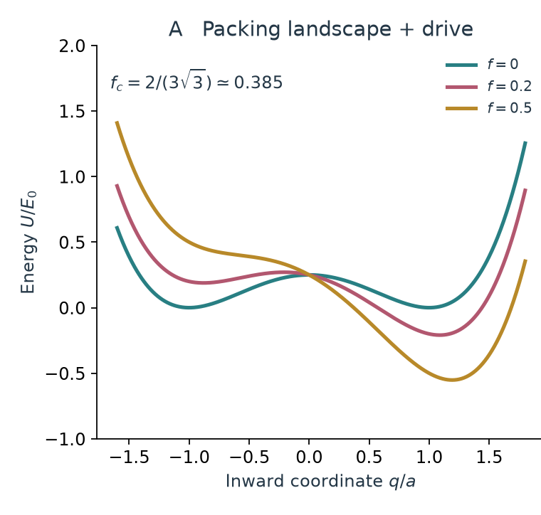
内移：内部构型有利，也可能被能垒隔开
实验：Ea/Ep 从表面进入内部
候选能量地形：几何与驱动共同改变
较低能构型、局部稳定态与实际到达，属于不同判断
Roh-Johnson et al., 2012；线虫 Note 01 §2、Note 06 §8.2
11
Notes:
建议用时：0.9 分钟。
研究主线
从 C. elegans 胚胎中选择具有特殊驱动方式或几何约束的形态发生过程，研究这些条件怎样影响细胞集体重排、稳定性和可达构型，进而寻找具有普遍意义的物理机制。
讲述提示
左侧原始内移影像展示细胞从表面进入内部。右侧沿内移坐标 q 的双势阱只是候选地形，帮助区分内部状态更有利与当前状态是否已经失稳。细胞数、尺寸及壳形可改变周围排列的代价，局部驱动则偏置路径。即使内侧谷更低，中间仍可能有能垒，外侧状态仍局部稳定。足够驱动也可能使外侧谷与鞍点相遇，但图中临界数只由选定多项式产生，不能解释成线虫阈值。Miao 的受限堆积路线属于预印本和机制候选，Ea/Ep 的直接实验还要求考虑 actomyosin 与传力。下一页把几何松弛和有效驱动分开。
本地笔记与章节
/Users/ldepression/Desktop/Li-Fancheng.github.io/notes/celegans/embryonic_morphogenesis/gastrulation/body.md
/Users/ldepression/Desktop/Li-Fancheng.github.io/notes/celegans/embryonic_morphogenesis/active_matter_packing_topology/body.md
参考来源
Roh-Johnson et al. (2012), https://doi.org/10.1126/science.1217869
Miao et al. (2021/2022), preprint, https://arxiv.org/abs/2105.05795
图像、证据与模型适用范围
右侧裁取笔记 25_worm_ingression.png A。U/E₀=(x²−1)²/4−fx，曲线是简化算例，未拟合胚胎。
动态影像
Bob Goldstein，UNC Chapel Hill；NIGMS 影片 3334，相关研究 Roh-Johnson 等（2012）
https://nigms.nih.gov/image-gallery/3334
https://nigms.nih.gov/sites/nigms/files/image-and-video-gallery/Four_timepoints_in_gastrulation.mp4
绿色为 myosin，红色为细胞膜，蓝色伪彩标出内移细胞。留意顶面轮廓怎样缩小、邻居怎样覆盖原来的位置；蓝色标注用于定位细胞，不是另一种分子信号。
嵌入 GIF：143 帧，约 22.88 s，循环。只重采样时间、等比例缩放和转换调色板，保留原片整体节奏。
证据边界
实验现象、文献模型、本地简化算例和研究设想分别标明。可推广的物理机制是研究目标，不能把一个算例或单一线虫表型直接称为已建立的普遍规律。

Slide 12
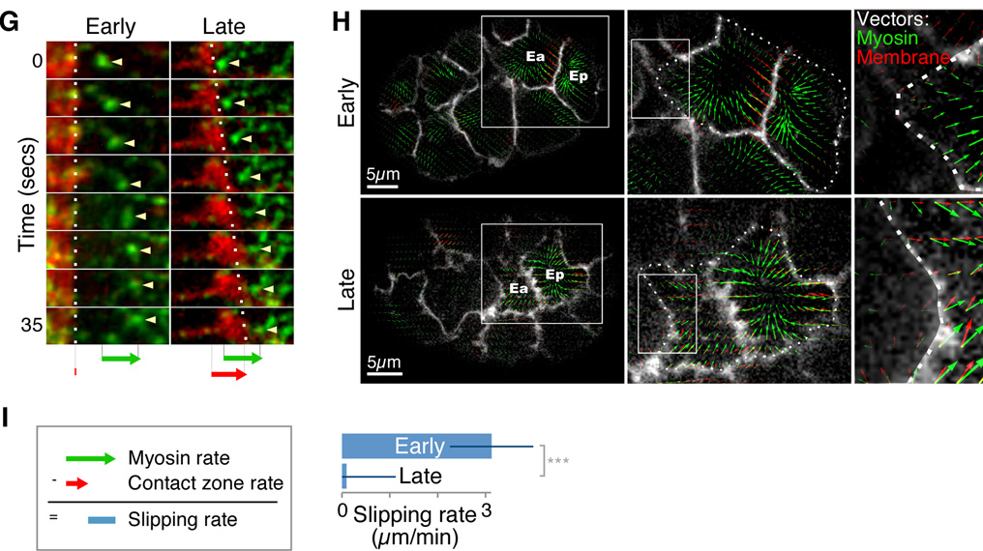
收缩网络已经运动，边界仍可能滞后
v_slip = v_c − v_j
相同位置
相同时间
相同向心方向
网络运动与
边界跟随分开测
Roh-Johnson et al., 2012, Fig. 1G–I；线虫 Note 01 §1.3
12
Notes:
建议用时：1.3 分钟。
研究主线
从 C. elegans 胚胎中选择具有特殊驱动方式或几何约束的形态发生过程，研究这些条件怎样影响细胞集体重排、稳定性和可达构型，进而寻找具有普遍意义的物理机制。
讲述提示
G 的早晚时间序列和 H 的矢量图把 myosin 运动与接触边界运动放在同一空间和时间中比较。绿色是 myosin，红色是边界。早期网络已向内移动而边界跟随较少，晚期跟随增强。I 汇总相对滑移的早晚差异。光流是纹理运动估计，不等于直接测量分子流速或力。同步的边界与网络运动，使传力耦合成为比总荧光更直接的机制问题。滑移减小还需同时检查两种速度，避免把两者一起减慢误读为耦合增强。
本地笔记与章节
/Users/ldepression/Desktop/Li-Fancheng.github.io/notes/celegans/embryonic_morphogenesis/gastrulation/body.md
/Users/ldepression/Desktop/Li-Fancheng.github.io/notes/celegans/embryonic_morphogenesis/subcellular_cortex_and_flows/body.md
参考来源
https://doi.org/10.1126/science.1217869
图像与模型适用范围
早晚阶段 myosin 和膜边界的时间序列、运动矢量和滑移汇总
/tmp/celegans_extended50/assets/roh-GHI.png
证据边界
实验结果、文献模型、本地简化算例和研究设想分别标明。普遍机制需要通过跨条件预测与对照检验。

Slide 13
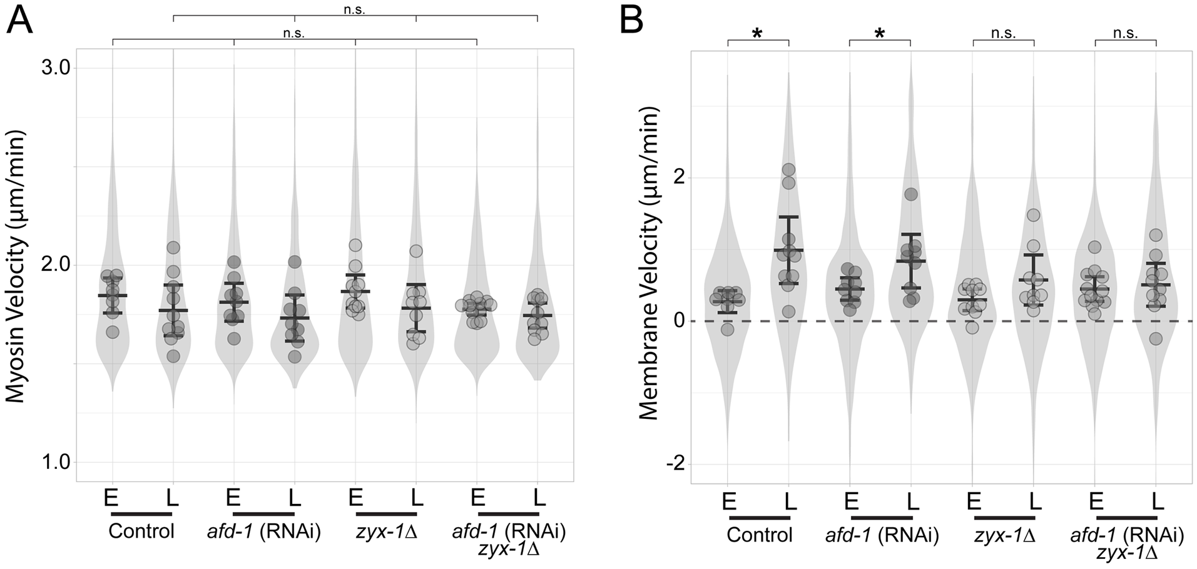
Zyxin 扰动把内移缺陷定位到边界跟随
网络速度与边界速度分别记录，才能定位传力过程的变化
Slabodnick et al., 2023, Fig. 6；线虫 Note 01 §1.5
13
Notes:
建议用时：1.2 分钟。
研究主线
从 C. elegans 胚胎中选择具有特殊驱动方式或几何约束的形态发生过程，研究这些条件怎样影响细胞集体重排、稳定性和可达构型，进而寻找具有普遍意义的物理机制。
讲述提示
A 比较 myosin 向心速度，B 比较膜边界速度，C 比较早晚阶段相对滑移。ZYX-1 缺失没有使 myosin 向心运动完全消失，却削弱正常发育中边界越来越充分跟随的变化。大点表示胚胎或重复均值，小点为局部测量，不能把所有小点都作为独立胚胎。AFD-1 与 ZYX-1 最终都可影响内移，动力学却不完全相同。这说明一个终态表型可以由不同机制产生，需要共同测量网络、边界和邻居。
本地笔记与章节
/Users/ldepression/Desktop/Li-Fancheng.github.io/notes/celegans/embryonic_morphogenesis/gastrulation/body.md
/Users/ldepression/Desktop/Li-Fancheng.github.io/notes/celegans/embryonic_morphogenesis/subcellular_cortex_and_flows/body.md
参考来源
https://doi.org/10.1371/journal.pgen.1010319
图像与模型适用范围
Myosin 向心速度与膜边界向心速度的条件比较
/tmp/celegans_extended50/assets/zyxin-AB.png
证据边界
实验结果、文献模型、本地简化算例和研究设想分别标明。普遍机制需要通过跨条件预测与对照检验。

Slide 14
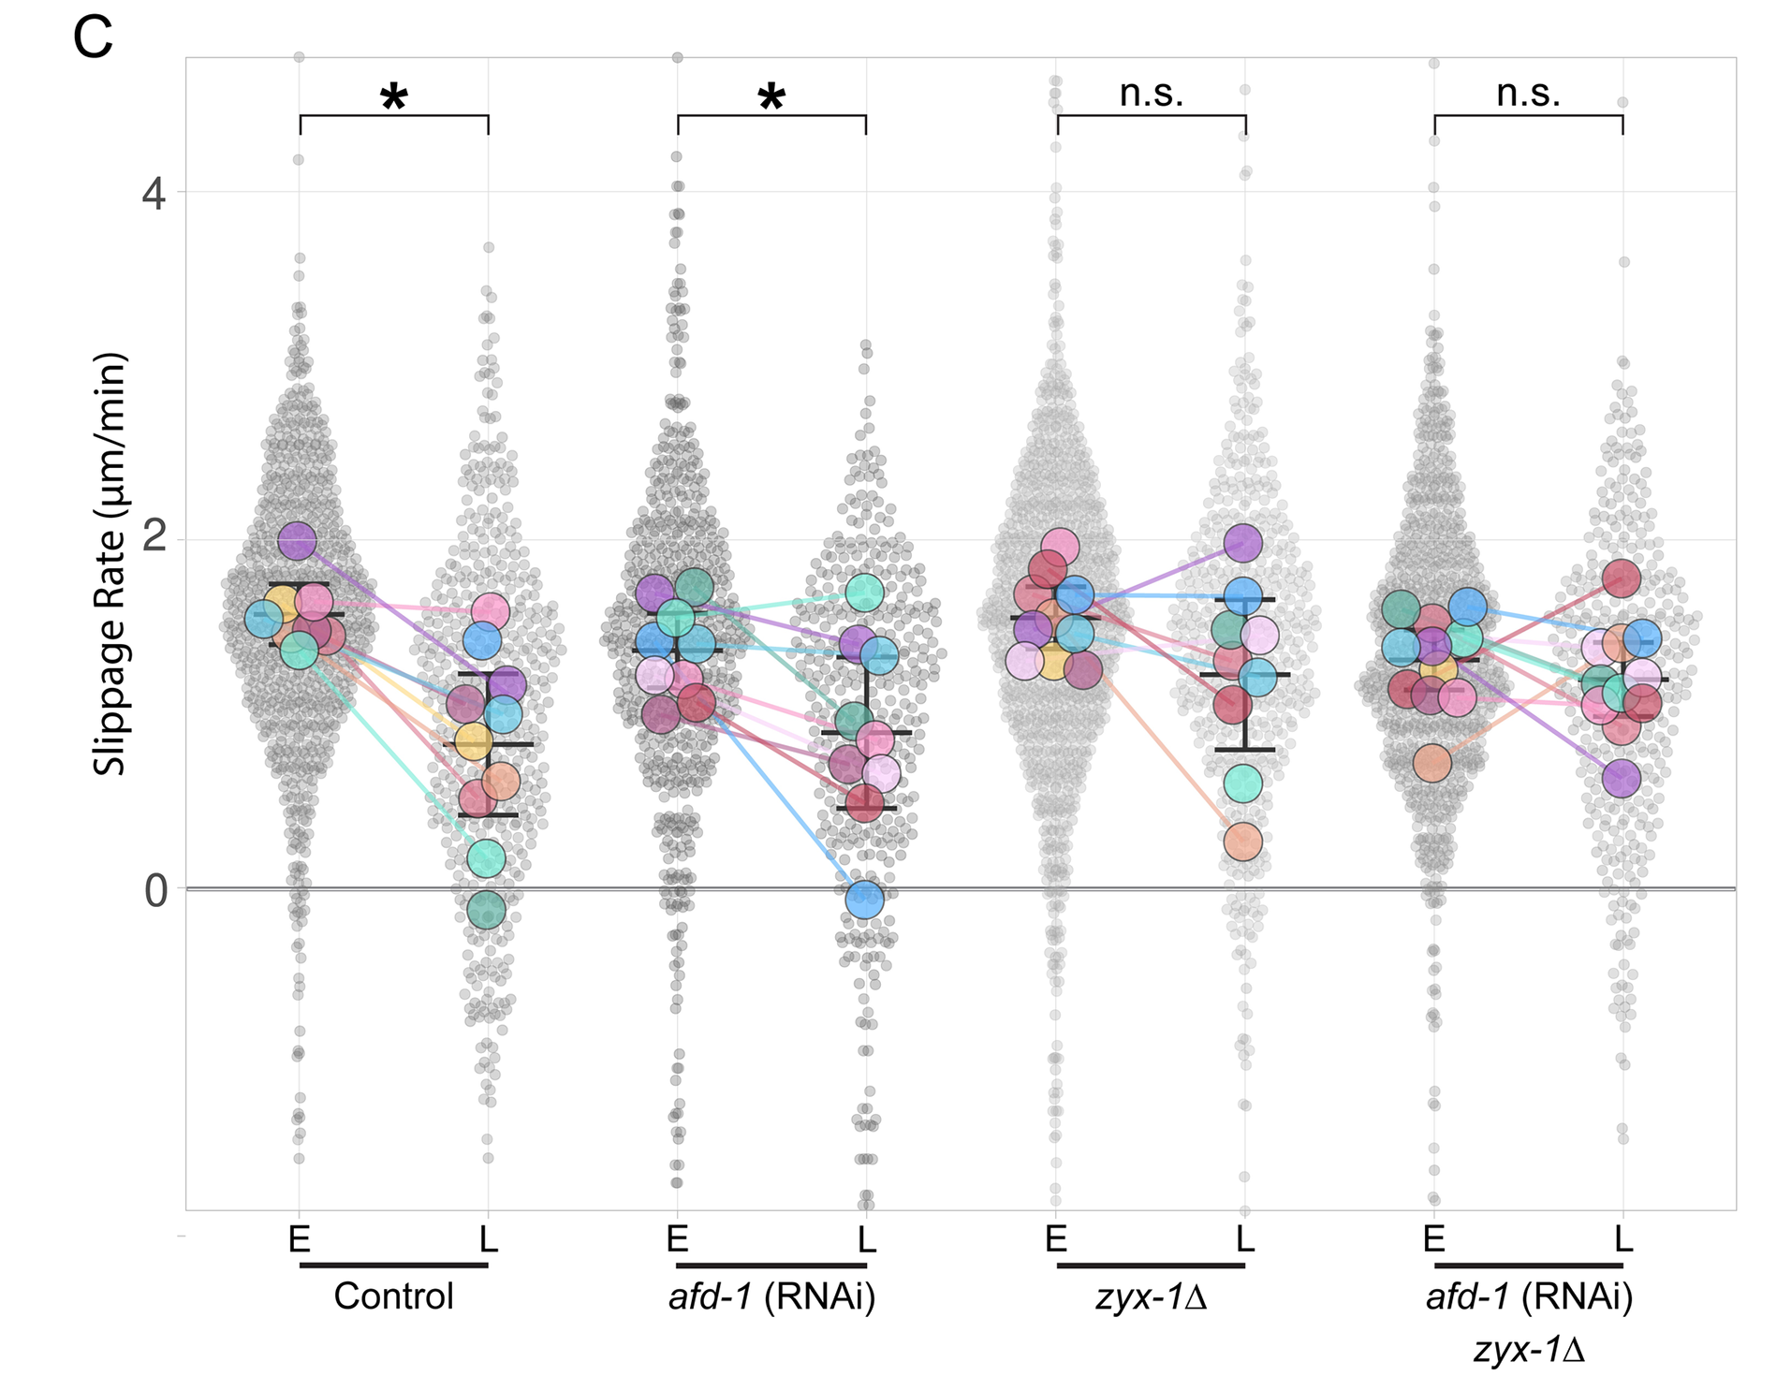
早晚滑移的变化区分不同内移缺陷
早期与晚期配对比较
网络仍在运动
边界跟随的变化受损
同样内移受阻
可以有不同动力学来源
Slabodnick et al., 2023, Fig. 6C；线虫 Note 01 §1.5
14
Notes:
建议用时：0.8 分钟。
研究主线
从 C. elegans 胚胎中选择具有特殊驱动方式或几何约束的形态发生过程，研究这些条件怎样影响细胞集体重排、稳定性和可达构型，进而寻找具有普遍意义的物理机制。
讲述提示
接着上一页，按胚胎或重复配对读取早期 E 与晚期 L。Control 中相对滑移随阶段下降，ZYX-1 缺失削弱这项变化。AFD-1 干预的早晚差异仍存在，说明相近的内移受阻表型不一定来自同一种耦合缺陷。大点和连接线帮助辨认重复层面的配对，小点为局部测量，不是每一个点都代表独立胚胎。网络流、边界速度和相对滑移要联合比较，不能仅凭滑移降低便断言驱动增强。
本地笔记与章节
/Users/ldepression/Desktop/Li-Fancheng.github.io/notes/celegans/embryonic_morphogenesis/gastrulation/body.md
/Users/ldepression/Desktop/Li-Fancheng.github.io/notes/celegans/embryonic_morphogenesis/subcellular_cortex_and_flows/body.md
参考来源
https://doi.org/10.1371/journal.pgen.1010319
图像与模型适用范围
不同遗传条件下早晚阶段相对滑移，保留局部测量及重复均值配对
/tmp/celegans_extended50/assets/zyxin-C.png
证据边界
实验结果、文献模型、本地简化算例和研究设想分别标明。普遍机制需要通过跨条件预测与对照检验。

Slide 15
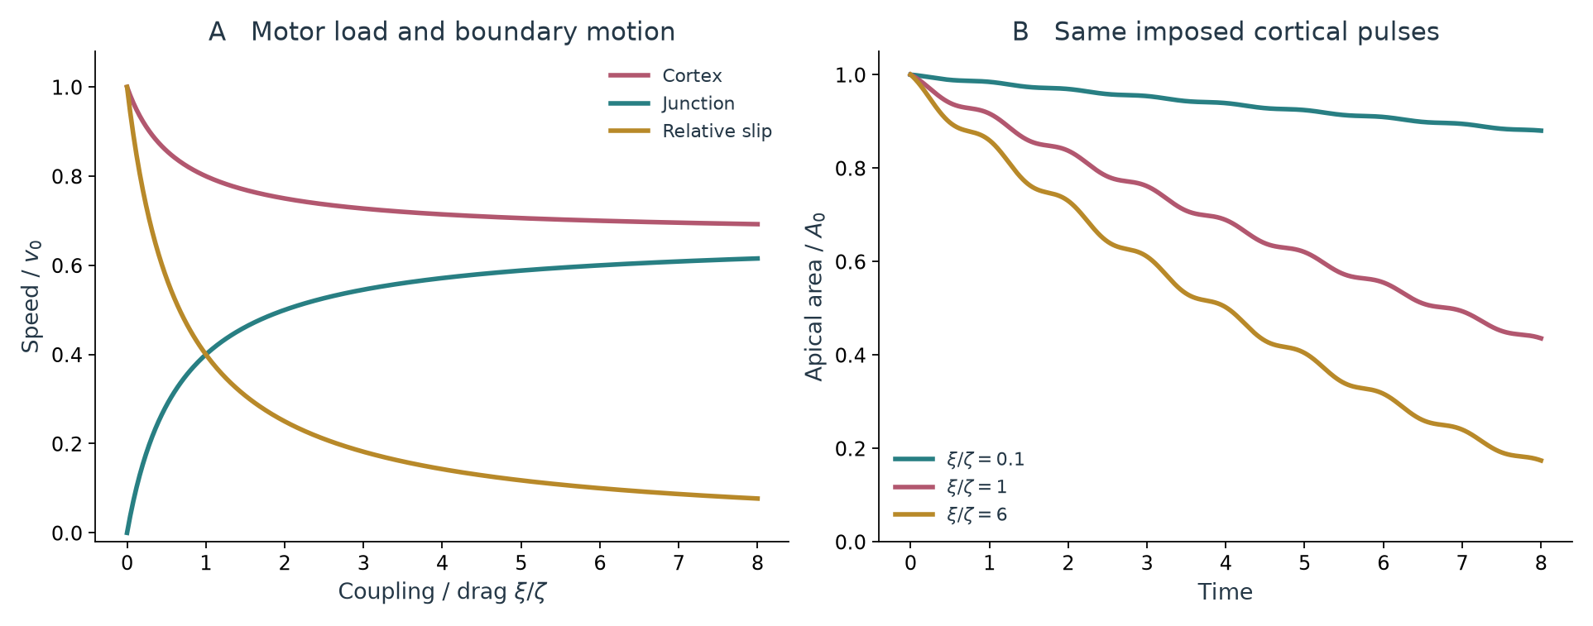
有效耦合改变已有运动传到边界的比例
F = ξ(v_c − v_j)，ζv_j = F
线虫 Note 01 §3.1：molecular clutch 最小模型
15
Notes:
建议用时：1.1 分钟。
研究主线
从 C. elegans 胚胎中选择具有特殊驱动方式或几何约束的形态发生过程，研究这些条件怎样影响细胞集体重排、稳定性和可达构型，进而寻找具有普遍意义的物理机制。
讲述提示
左图把马达的负载变慢与边界阻力同时保留：F=ξ(vc-vj)，ζvj=F，vc=v0(1-F/Fs)。耦合增强时滑移下降、边界速度增加，马达网络本身也会因负载而减速。右图使用相同施加的皮层脉冲，只改变传动比例，顶面面积出现不同累计变化。这是简化示范，尚未模拟连接分子随机结合与脱落。它将主动输入和有效驱动区分，为后面改变几何负载提供同一语言。与上一页实验相对应的是两类速度的联合变化，不是从曲线直接反演唯一分子常数。
本地笔记与章节
/Users/ldepression/Desktop/Li-Fancheng.github.io/notes/celegans/embryonic_morphogenesis/gastrulation/body.md
参考来源
图像与模型适用范围
解析简化算例，未拟合胚胎
马达负载边界速度相对滑移与相同皮层脉冲下顶面面积的解析比较
/Users/ldepression/Desktop/Li-Fancheng.github.io/notes/celegans/embryonic_morphogenesis/figures/08_clutch_model.png
证据边界
实验结果、文献模型、本地简化算例和研究设想分别标明。普遍机制需要通过跨条件预测与对照检验。

Slide 16
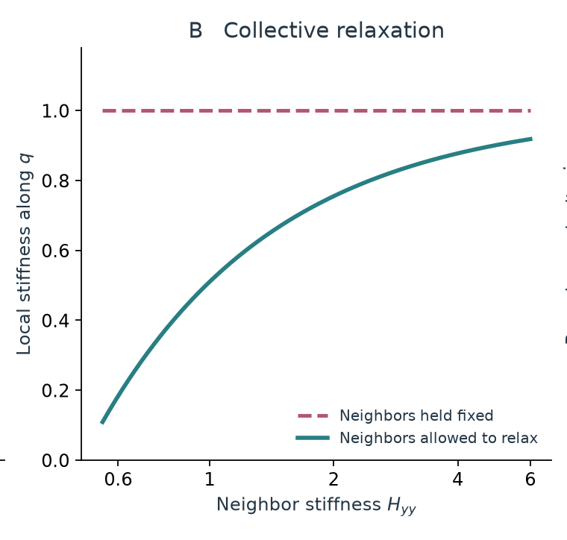
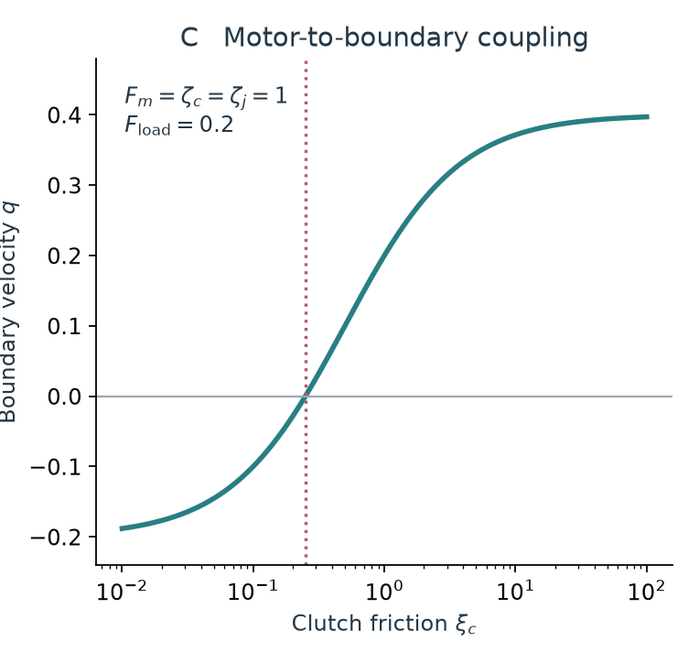
集体让位与界面耦合改变内移的可达性
H_eff = H_qq − H_qy H_yy⁻¹ H_yq
邻居松弛：改变局部恢复代价
传力耦合：改变有效驱动
低代价集体路径与有效产力需要共同确定，单看拥挤程度或马达强度都不足够
线虫 Note 06 §8.2；Vertex Note 02 的内部松弛
16
Notes:
建议用时：1.2 分钟。
研究主线
从 C. elegans 胚胎中选择具有特殊驱动方式或几何约束的形态发生过程，研究这些条件怎样影响细胞集体重排、稳定性和可达构型，进而寻找具有普遍意义的物理机制。
讲述提示
局部位移 q 会牵动邻居 y。排除刚体模式并假设邻居刚度子块正定后，允许邻居松弛会给出 Schur 补形式的有效刚度，它不高于冻结邻居时的刚度。因此集体软模式可能降低局部形变代价，但小形变刚度并不直接等于整条路径能垒。右图又说明同样马达活动经过不同耦合，传到边界的驱动不同，甚至可能无法克服反向负载。这将一个受困细胞能否移动分成几何代价、集体松弛和传力三个层次。可检验的输出包括邻居位移模式、边界与皮层相对速度，以及改变分裂时序或耦合后的首达时间。
本地笔记与章节
/Users/ldepression/Desktop/Li-Fancheng.github.io/notes/celegans/embryonic_morphogenesis/active_matter_packing_topology/body.md
/Users/ldepression/Desktop/Li-Fancheng.github.io/notes/celegans/embryonic_morphogenesis/gastrulation/body.md
/Users/ldepression/Desktop/Li-Fancheng.github.io/notes/vertex_model/linear_response/body.md
参考来源
Slabodnick et al. (2023), https://doi.org/10.1371/journal.pgen.1010319
https://li-fancheng.github.io/notes/vertex_model/linear_response/
图像、证据与模型适用范围
裁取笔记 25_worm_ingression.png B/C，均为无量纲简化算例，不是实验数据。局部 Schur 补关系需要邻居子块正定及一致约束。
证据边界
实验现象、文献模型、本地简化算例和研究设想分别标明。可推广的物理机制是研究目标，不能把一个算例或单一线虫表型直接称为已建立的普遍规律。

Slide 17
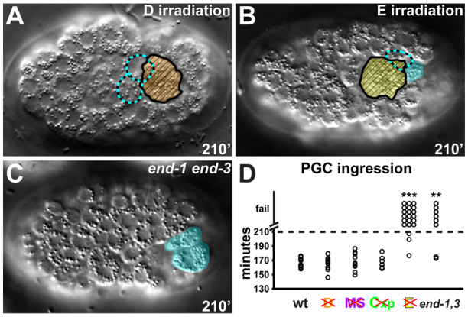
PGC 内移利用特定邻居传递运动
动力来源的对照
谁主要产力？
谁随邻居运动？
接触能否持续传力？
Chihara & Nance, 2012, Fig. 2；线虫 Note 01 §1.6
17
Notes:
建议用时：1.1 分钟。
研究主线
从 C. elegans 胚胎中选择具有特殊驱动方式或几何约束的形态发生过程，研究这些条件怎样影响细胞集体重排、稳定性和可达构型，进而寻找具有普遍意义的物理机制。
讲述提示
这是同一胚胎中不同驱动来源的对照。作者分别处理邻近 D 或 E 谱系，并比较内胚层命运受损条件。对 E 的干预更明显妨碍 PGC 内移，结合 HMR-1 依赖接触，支持生殖细胞随内胚层运动进入内部的 hitchhiking 机制。搭便车不意味着 PGC 完全没有主动调控，它仍要建立并维持能够传递运动的黏附。对于物理模型，这提示应区分产力细胞、被带动细胞及两者的耦合，不应给每个内移细胞都设置相同自主收缩。
本地笔记与章节
/Users/ldepression/Desktop/Li-Fancheng.github.io/notes/celegans/embryonic_morphogenesis/gastrulation/body.md
/Users/ldepression/Desktop/Li-Fancheng.github.io/notes/celegans/embryonic_morphogenesis/active_matter_packing_topology/body.md
参考来源
https://doi.org/10.1242/dev.079863
图像与模型适用范围
不同邻近谱系处理和内胚层命运干预下的生殖细胞内移
/Users/ldepression/Desktop/Li-Fancheng.github.io/notes/celegans/embryonic_morphogenesis/figures/chihara2012_fig2.jpg
证据边界
实验结果、文献模型、本地简化算例和研究设想分别标明。普遍机制需要通过跨条件预测与对照检验。

Slide 18
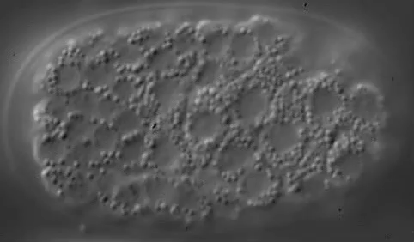
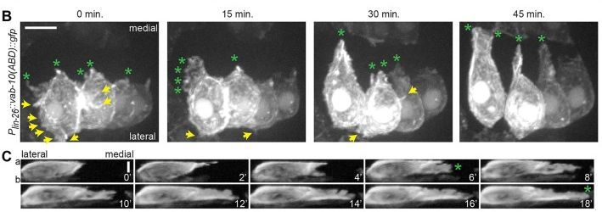
定向基底推进怎样选择集体邻居交换的路径
DIC：两列细胞逐渐交错
F-actin：基底外侧突起
基底外侧突起先行
顶端轮廓随后响应
背侧视图，前端在左，原始采样间隔 30 s
活动的位置、方向与持续性，怎样改变集体重排的选择？
Walck-Shannon et al., 2015；线虫 Note 02 §1、§4；Vertex Note 04
18
Notes:
建议用时：1.0 分钟。
研究主线
从 C. elegans 胚胎中选择具有特殊驱动方式或几何约束的形态发生过程，研究这些条件怎样影响细胞集体重排、稳定性和可达构型，进而寻找具有普遍意义的物理机制。
讲述提示
左侧 DIC 显示背侧细胞逐渐相互插入，右侧实验把突出定位到基底外侧。这个过程的特殊性在于驱动具有明确的高度和极性，而邻居更新却常从顶面轮廓读取。研究问题因此是：在相近输入做功或位移尺度下，将活动施加在不同位置和方向，是否会改变哪个邻居先交换、路径是否逆转和最终接触图。实验已经支持基底突出对过程的重要性，跨驱动协议的比较则是这里提出的研究方案。不能把所有活动简单替换成各向同性随机力，也不能从最终 T1 推断旧边必然主动收缩。
本地笔记与章节
/Users/ldepression/Desktop/Li-Fancheng.github.io/notes/celegans/embryonic_morphogenesis/epithelial_morphogenesis/body.md
/Users/ldepression/Desktop/Li-Fancheng.github.io/notes/celegans/embryonic_morphogenesis/active_matter_packing_topology/body.md
/Users/ldepression/Desktop/Li-Fancheng.github.io/notes/vertex_model/rearrangements/body.md
/Users/ldepression/Desktop/Li-Fancheng.github.io/notes/vertex_model/geometry_3d/body.md
参考来源
Walck-Shannon et al. (2015), https://doi.org/10.1242/dev.127597
图像、证据与模型适用范围
DIC 与 Fig. 1B/C 为原始实验。输入做功匹配和不同驱动协议比较属于研究设想。
动态影像
Hardin Lab，WormBook Movie 2；影像 E. Williams-Masson
https://worms.biology.wisc.edu/galleries/wormbook/
https://uwmadison.box.com/index.php?rm=box_download_shared_file&shared_name=haqk54pdl7e9ut5qo26n7f9mem02yzsj&file_id=f_2149902455545
野生型胚胎的背侧 DIC 影像，前端在左，原始采样间隔为 30 s。细胞先形成楔形，随后左右交错，逐渐排成横跨中线的一列。可以先追踪尖端，再比较细胞主体何时跟上。
嵌入 GIF：96 帧，约 15.36 s，循环。只重采样时间、等比例缩放和转换调色板，保留原片整体节奏。
证据边界
实验现象、文献模型、本地简化算例和研究设想分别标明。可推广的物理机制是研究目标，不能把一个算例或单一线虫表型直接称为已建立的普遍规律。

Slide 19
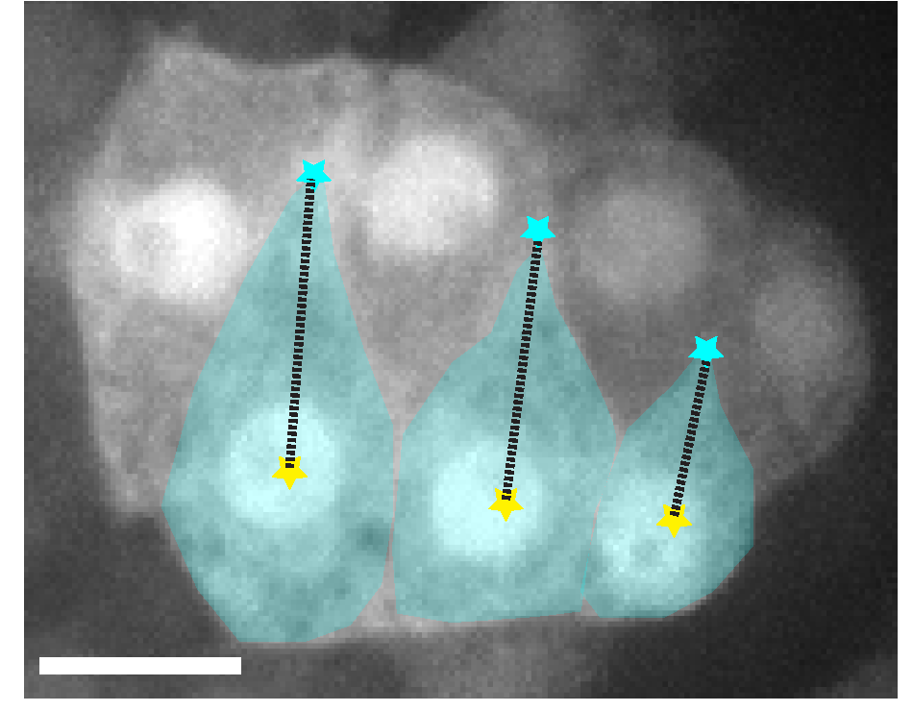
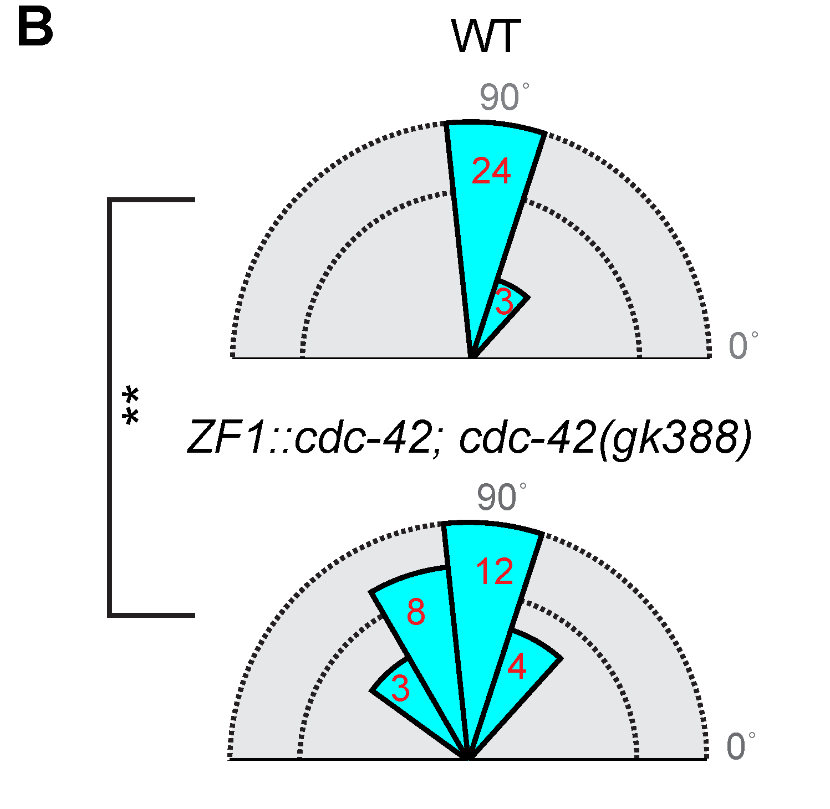
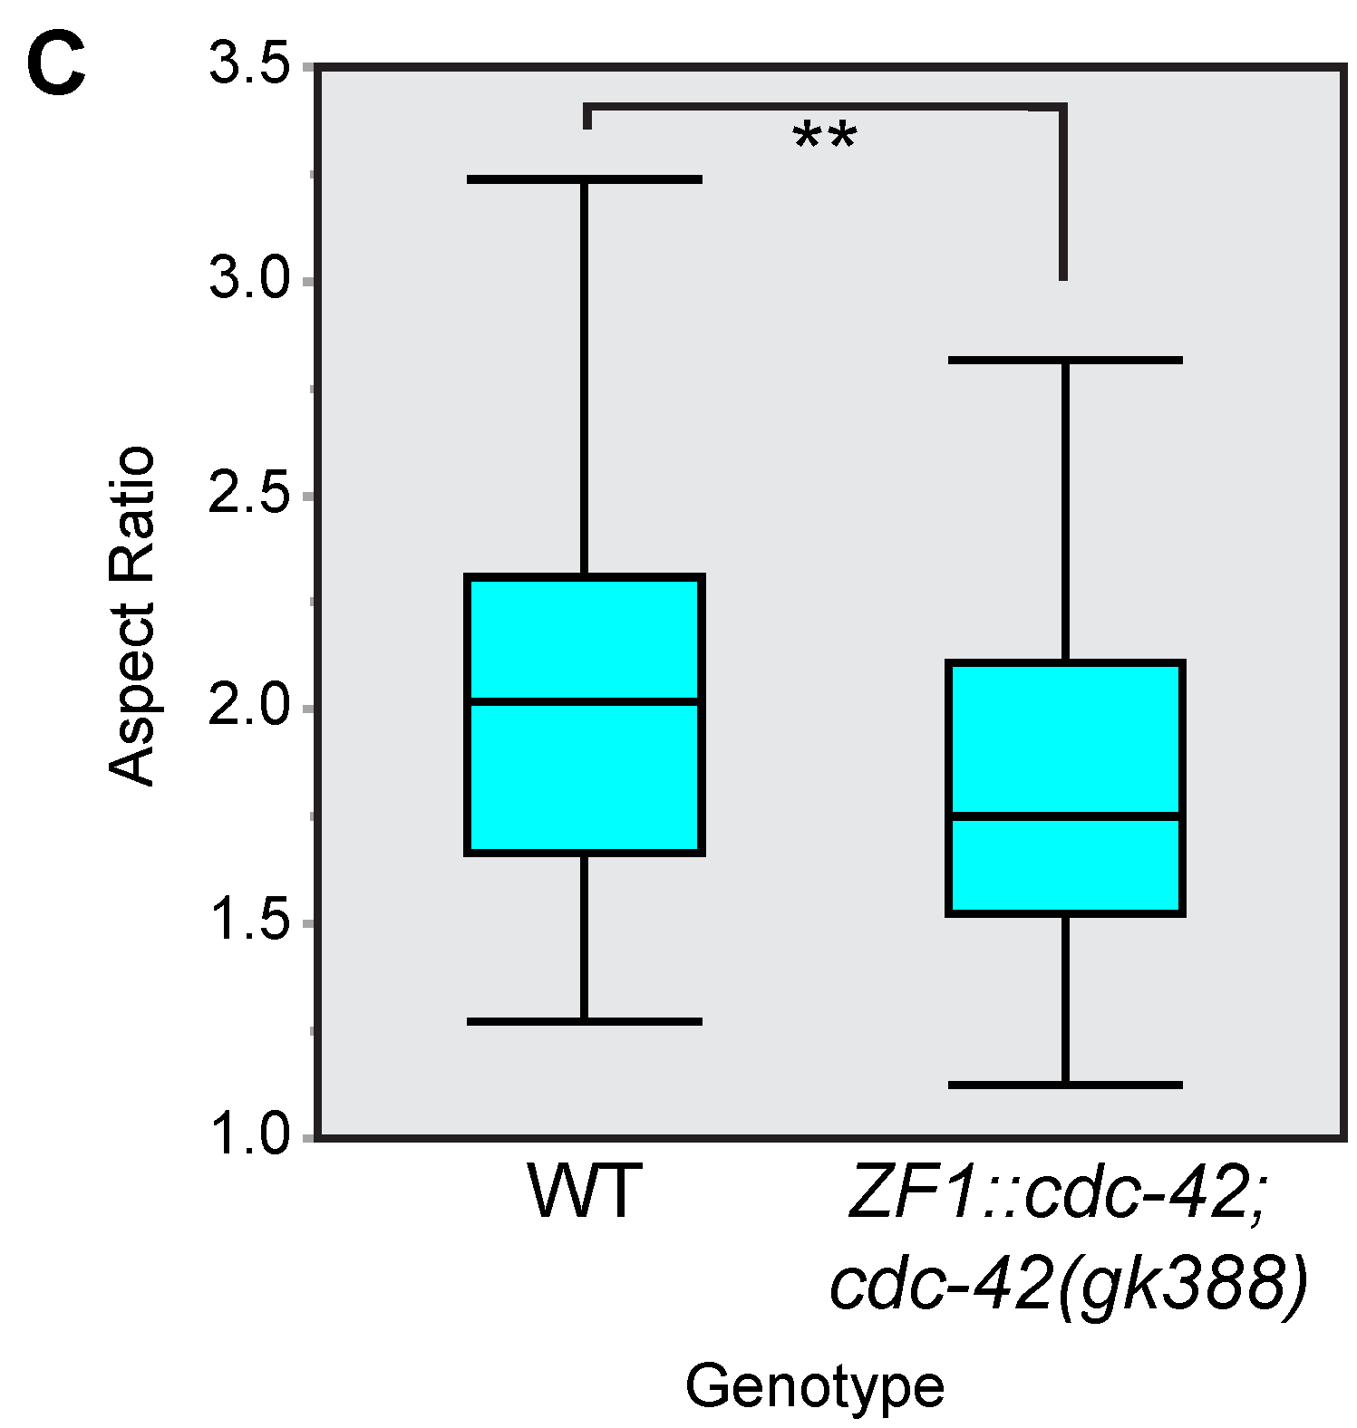
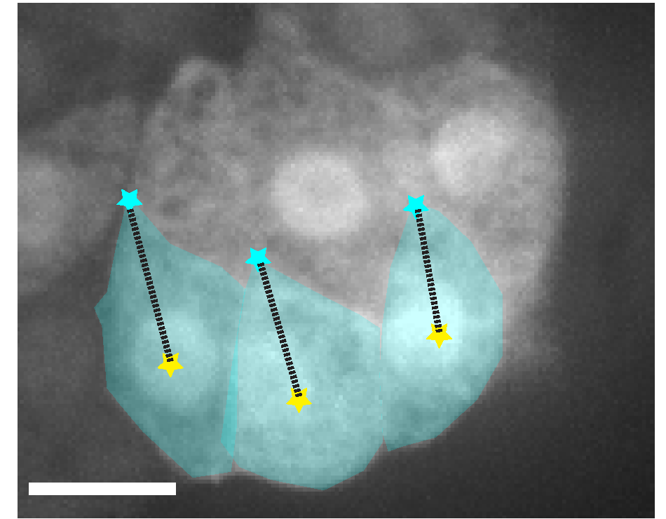
细胞伸长与尖端方向可以分别改变
WT
尖端角度
长宽比
CDC-42 受损
方向选择与形变能力需要独立约束
Walck-Shannon et al., 2016, Fig. 2；线虫 Note 02 §1.3、Note 06 §8.4
19
Notes:
建议用时：1.2 分钟。
研究主线
从 C. elegans 胚胎中选择具有特殊驱动方式或几何约束的形态发生过程，研究这些条件怎样影响细胞集体重排、稳定性和可达构型，进而寻找具有普遍意义的物理机制。
讲述提示
图 A 显示细胞轮廓，B 是尖端相对质心的角度分布，C 是长宽比。晚期母源 CDC-42 丧失条件同时影响这些量，但它们报告的是不同几何信息。比较野生型和突变条件时，不能只报告移动速度或一个活动强度。细胞已经伸长仍可朝向错误邻居。对背侧插入，可独立考虑推进能力、方向集中程度与穿过邻居的机械代价。这里图中是已有实验，跨驱动位置与方向的输入匹配比较则仍是后续研究方案。
本地笔记与章节
/Users/ldepression/Desktop/Li-Fancheng.github.io/notes/celegans/embryonic_morphogenesis/epithelial_morphogenesis/body.md
/Users/ldepression/Desktop/Li-Fancheng.github.io/notes/celegans/embryonic_morphogenesis/active_matter_packing_topology/body.md
/Users/ldepression/Desktop/Li-Fancheng.github.io/notes/vertex_model/rearrangements/body.md
参考来源
https://doi.org/10.1371/journal.pgen.1006415
图像与模型适用范围
WT 背侧细胞轮廓及尖端至质心方向，保留比例尺
/tmp/celegans_extended50/assets/polarity-WT.png
CDC-42 受损细胞轮廓及尖端方向，保留比例尺
/tmp/celegans_extended50/assets/polarity-mutant.png
WT 与 CDC-42 受损的尖端角度分布
/tmp/celegans_extended50/assets/polarity-B.png
WT 与 CDC-42 受损细胞长宽比
/tmp/celegans_extended50/assets/polarity-C.png
证据边界
实验结果、文献模型、本地简化算例和研究设想分别标明。普遍机制需要通过跨条件预测与对照检验。

Slide 20
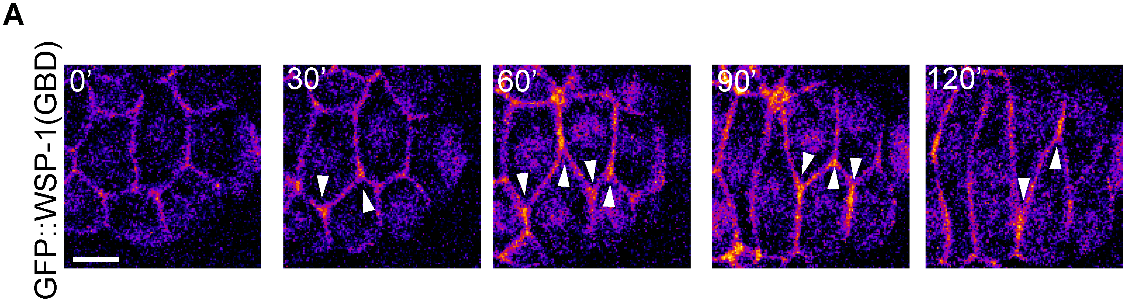
局部极性为基底推进提供空间方向
活性 CDC-42 相关报告信号在内侧前缘富集
局部活性的位置提供方向信息，力学响应仍需由运动和释放实验约束
Walck-Shannon et al., 2016, Fig. 4A；线虫 Note 02 §1.3
20
Notes:
建议用时：1.0 分钟。
研究主线
从 C. elegans 胚胎中选择具有特殊驱动方式或几何约束的形态发生过程，研究这些条件怎样影响细胞集体重排、稳定性和可达构型，进而寻找具有普遍意义的物理机制。
讲述提示
A 的时间序列显示活性 CDC-42 相关报告信号在内侧前缘富集。这个 WSP-1 GBD 探针报告活性相关状态，并非总 CDC-42 数量。C 在相同实验体系中比较内侧富集。极性为模型提供目标方向，但荧光富集本身不等于力大小。可进一步用相对内侧方向的平均角度与集中程度，分别检验方向是否正确和是否稳定。左右两侧都应以各自内侧为零方向，避免把正常相向推进误判为反向活动。
本地笔记与章节
/Users/ldepression/Desktop/Li-Fancheng.github.io/notes/celegans/embryonic_morphogenesis/epithelial_morphogenesis/body.md
/Users/ldepression/Desktop/Li-Fancheng.github.io/notes/celegans/embryonic_morphogenesis/active_matter_packing_topology/body.md
参考来源
https://doi.org/10.1371/journal.pgen.1006415
图像与模型适用范围
活性 CDC-42 相关探针在背侧插入前缘的时间序列
/tmp/celegans_extended50/assets/cue-A.png
证据边界
实验结果、文献模型、本地简化算例和研究设想分别标明。普遍机制需要通过跨条件预测与对照检验。

Slide 21
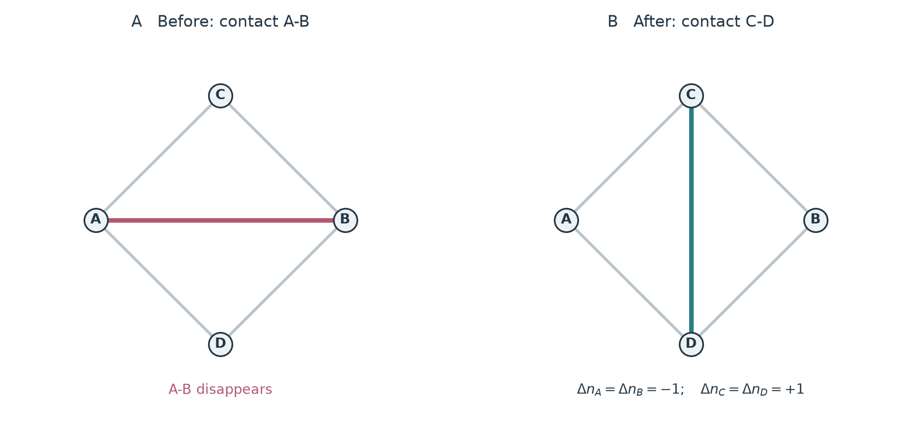
T1 记录接触交换，也需要记录发生方向
新邻接的形成路径，比最终接触图提供更多动力学约束
线虫 Note 06 §5.1；Vertex Note 04
21
Notes:
建议用时：0.9 分钟。
研究主线
从 C. elegans 胚胎中选择具有特殊驱动方式或几何约束的形态发生过程，研究这些条件怎样影响细胞集体重排、稳定性和可达构型，进而寻找具有普遍意义的物理机制。
讲述提示
图用接触图记录四细胞邻居交换。旧接触 A-B 消失，新接触 C-D 出现。真实铺砌中 A/B 各少一条边，C/D 各多一条边，但总细胞数不变。图中的连线是接触关系，不代表细胞轮廓。在线虫实验中，应区分不同高度的接触变化、真正邻居交换、细胞融合和分裂。一个 T1 算法规定短边何时删除和新边怎样生成，它本身不解释为什么旧边会缩短。事件的位置、方向、持续时间与是否逆转，都能检验驱动机制。
本地笔记与章节
/Users/ldepression/Desktop/Li-Fancheng.github.io/notes/celegans/embryonic_morphogenesis/active_matter_packing_topology/body.md
/Users/ldepression/Desktop/Li-Fancheng.github.io/notes/vertex_model/rearrangements/body.md
/Users/ldepression/Desktop/Li-Fancheng.github.io/notes/celegans/embryonic_morphogenesis/epithelial_morphogenesis/body.md
参考来源
图像与模型适用范围
接触图示意，非细胞形状或实验数据
A-B 旧接触消失、C-D 新接触形成的拓扑变化
/Users/ldepression/Desktop/Li-Fancheng.github.io/notes/celegans/embryonic_morphogenesis/figures/22_t1_topology.png
证据边界
实验结果、文献模型、本地简化算例和研究设想分别标明。普遍机制需要通过跨条件预测与对照检验。

Slide 22
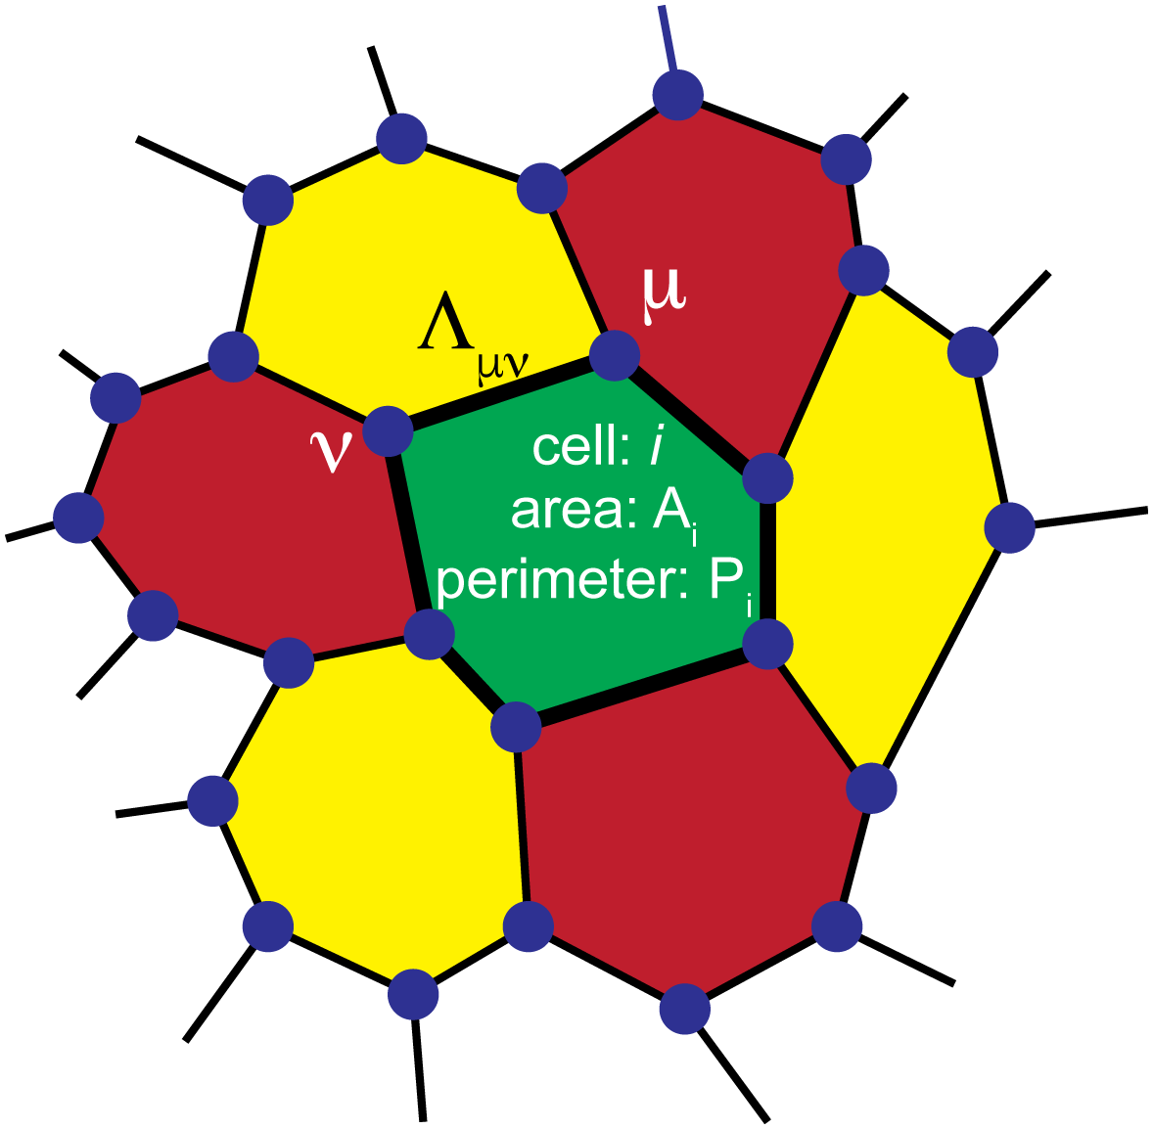
面积、周长与共享界面共同决定顶点受力
E = Σᵢ [K_A(Aᵢ − A₀)²/2
+ K_P(Pᵢ − P₀)²/2] + ΣₑΛₑℓₑ
一个顶点的移动牵动多个细胞
几何偏好需要与铺砌约束共同满足
主动推进可另行进入动力学
Barton et al., 2017, Fig. 1；Vertex Note 01；线虫 Note 02 §4.1
22
Notes:
建议用时：1.1 分钟。
研究主线
从 C. elegans 胚胎中选择具有特殊驱动方式或几何约束的形态发生过程，研究这些条件怎样影响细胞集体重排、稳定性和可达构型，进而寻找具有普遍意义的物理机制。
讲述提示
蓝点是独立顶点，黑线是共享交界。移动一个顶点会同时改变多个细胞的面积和周长，计算受力必须把所有相邻细胞的贡献相加。右侧是常用面积与周长偏好项，并允许额外界面作用。目标面积和目标周长是模型中的偏好，并不保证铺满空间后都能同时达到。有效界面参数也不能唯一对应某一种蛋白浓度。有自由边界或不同接触类型时，不能无条件把全部边长项并入同一个目标周长。动力学还要指定摩擦和主动作用。
本地笔记与章节
/Users/ldepression/Desktop/Li-Fancheng.github.io/notes/vertex_model/foundations/body.md
/Users/ldepression/Desktop/Li-Fancheng.github.io/notes/celegans/embryonic_morphogenesis/epithelial_morphogenesis/body.md
参考来源
https://doi.org/10.1371/journal.pcbi.1005569
图像与模型适用范围
顶点、共享界面与相邻多边形细胞的几何定义
/Users/ldepression/Desktop/Li-Fancheng.github.io/notes/vertex_model/foundations/figures/barton2017_fig01.png
证据边界
实验结果、文献模型、本地简化算例和研究设想分别标明。普遍机制需要通过跨条件预测与对照检验。

Slide 23
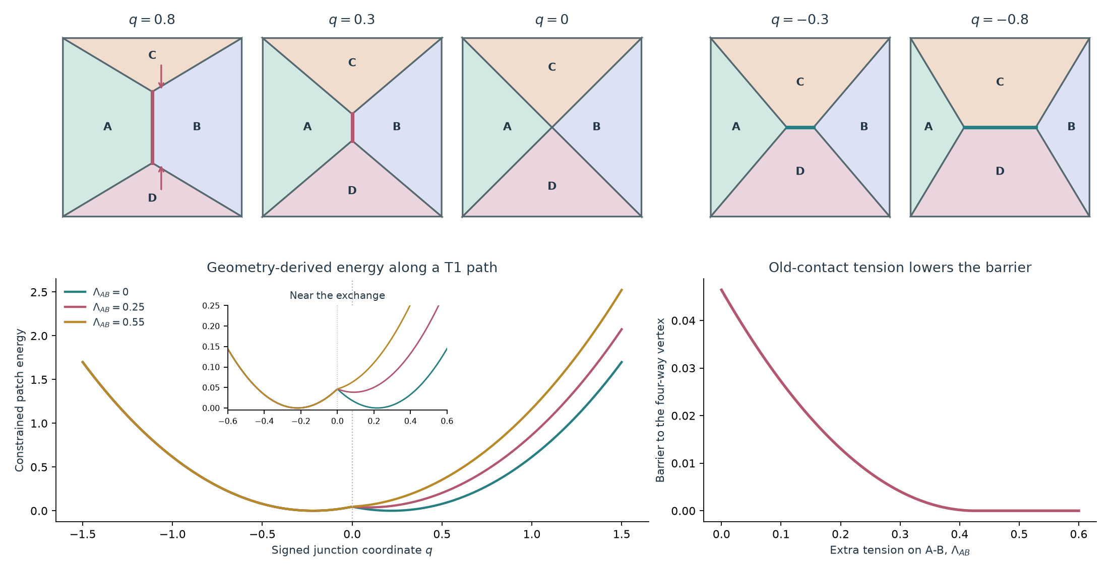
细胞几何给出重排代价，驱动再选择具体路径
顶点模型以面积、周长和界面作用计算 E_path(q)
图中改变旧边张力
保守能量地形改变
基底主动推进
做功还依赖实际路径
受限路径的能垒
未必是最低可达路径
线虫 Note 02 §4.2：四细胞顶点算例；Vertex Note 04
23
Notes:
建议用时：1.5 分钟。
研究主线
从 C. elegans 胚胎中选择具有特殊驱动方式或几何约束的形态发生过程，研究这些条件怎样影响细胞集体重排、稳定性和可达构型，进而寻找具有普遍意义的物理机制。
讲述提示
这个算例把四个细胞的轮廓与能量放在同一条路径上，q 为有符号的交界长度。能量来自实际多边形的面积、周长和额外旧边张力，不是预先规定双势阱。改变旧边张力会改变保守地形和到共同顶点的势垒。但这条固定外框、对称路径只是候选路径，允许更多邻居松弛或增加其他自由度后，最低路径可能不同。还要把这种保守线张力与实际基底推进区分：一般非保守驱动不能全部装进静态 E，做功取决于路径和协议。研究应同时比较事件的空间方向、旧边长度、新边方向以及首次通过时间，检验结构化驱动怎样选择通道。
本地笔记与章节
/Users/ldepression/Desktop/Li-Fancheng.github.io/notes/celegans/embryonic_morphogenesis/epithelial_morphogenesis/body.md
/Users/ldepression/Desktop/Li-Fancheng.github.io/notes/vertex_model/foundations/body.md
/Users/ldepression/Desktop/Li-Fancheng.github.io/notes/vertex_model/rearrangements/body.md
参考来源
Farhadifar et al. (2007), https://doi.org/10.1016/j.cub.2007.11.049
Bi et al. (2015), https://doi.org/10.1038/nphys3471
图像、证据与模型适用范围
笔记 30_four_cell_rearrangement.png，固定外框 [-1,1]²，A₀=1、P₀=3.8、K_A=1、K_P=.5。只改变 Λ_AB，不把它当作实际基底突出力的完整模型。
证据边界
实验现象、文献模型、本地简化算例和研究设想分别标明。可推广的物理机制是研究目标，不能把一个算例或单一线虫表型直接称为已建立的普遍规律。

Slide 24
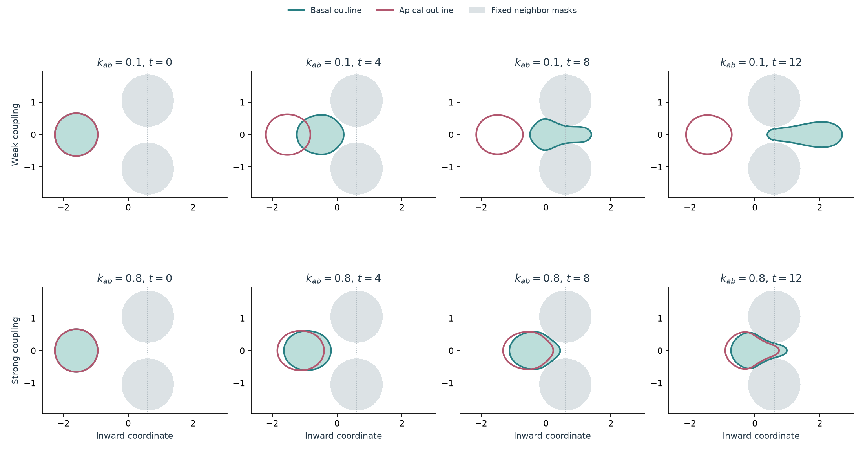
相同基底活动可产生不同顶底运动时序
线虫 Note 02 §4.3：双层相场候选模型
24
Notes:
建议用时：1.0 分钟。
研究主线
从 C. elegans 胚胎中选择具有特殊驱动方式或几何约束的形态发生过程，研究这些条件怎样影响细胞集体重排、稳定性和可达构型，进而寻找具有普遍意义的物理机制。
讲述提示
按列读取时间，按行比较耦合。绿色为基底，紫红为顶端，灰色是固定邻居。两行使用相同定向基底输运，只改变顶底耦合 0.1 与 0.8。弱耦合时基底能先进入狭窄通道，顶端留在后方。强耦合使两层更同步，同时增加基底推进所承担的负载。因此慢顶端运动可能来自推进不足，也可能来自顶底解耦。模型未拟合胚胎、邻居固定、层间没有显式侧壁；下一页讨论二维投影未包含的真实几何限制。
本地笔记与章节
/Users/ldepression/Desktop/Li-Fancheng.github.io/notes/celegans/embryonic_morphogenesis/epithelial_morphogenesis/body.md
/Users/ldepression/Desktop/Li-Fancheng.github.io/notes/vertex_model/geometry_3d/body.md
参考来源
图像与模型适用范围
双层相场无量纲算例，非顶点模型的实验验证
相同基底驱动与固定邻居条件下，弱强顶底耦合的完整时间序列
/Users/ldepression/Desktop/Li-Fancheng.github.io/notes/celegans/embryonic_morphogenesis/figures/29_basal_apical_fields.png
证据边界
实验结果、文献模型、本地简化算例和研究设想分别标明。普遍机制需要通过跨条件预测与对照检验。

Slide 25
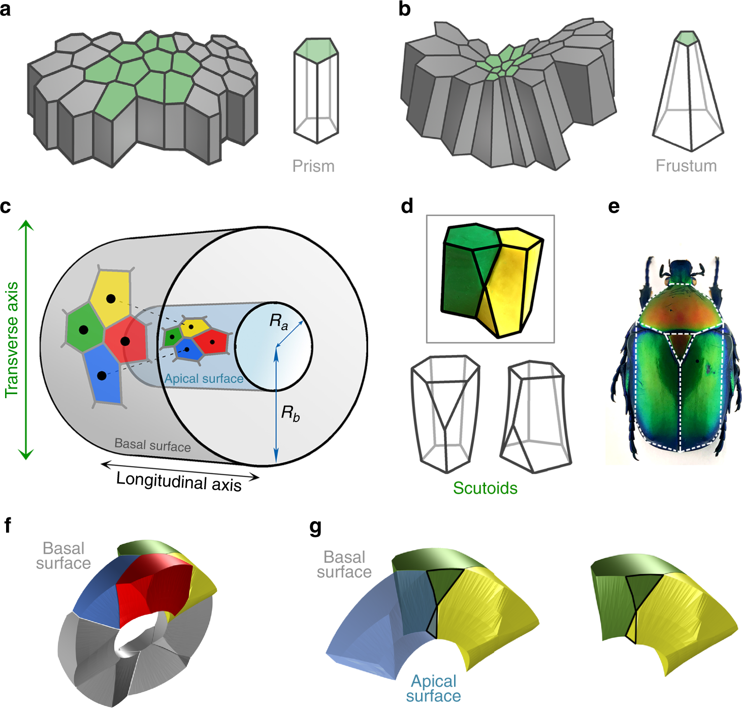
三维接触可以沿细胞厚度发生变化
曲面上皮的几何对照，非线虫实测
顶端与基底邻接可不同
一张投影中的接触消失
不必代表整个细胞分离
三维体积、侧壁与曲率
进一步限制可达路径
Gómez-Gálvez et al., 2018, Fig. 1；Vertex Note 06；线虫 Note 06 §4.4
25
Notes:
建议用时：1.1 分钟。
研究主线
从 C. elegans 胚胎中选择具有特殊驱动方式或几何约束的形态发生过程，研究这些条件怎样影响细胞集体重排、稳定性和可达构型，进而寻找具有普遍意义的物理机制。
讲述提示
这是非线虫的曲面上皮几何对照，不能称为已在线虫观测到 scutoid。图展示顶端和基底邻接可不同，厚度内也可发生接触变化。前页双层投影允许很大错位，但真实侧壁、体积和接触必须一致。用于线虫时，应在同名细胞中追踪顶底接触，而不是把顶面 T1 直接等同于整颗细胞的三维交换。
本地笔记
/Users/ldepression/Desktop/Li-Fancheng.github.io/notes/vertex_model/geometry_3d/body.md
/Users/ldepression/Desktop/Li-Fancheng.github.io/notes/celegans/embryonic_morphogenesis/active_matter_packing_topology/body.md
/Users/ldepression/Desktop/Li-Fancheng.github.io/notes/celegans/embryonic_morphogenesis/epithelial_morphogenesis/body.md
来源
https://doi.org/10.1038/s41467-018-05376-1
三维几何对照，非线虫实测。

Slide 26
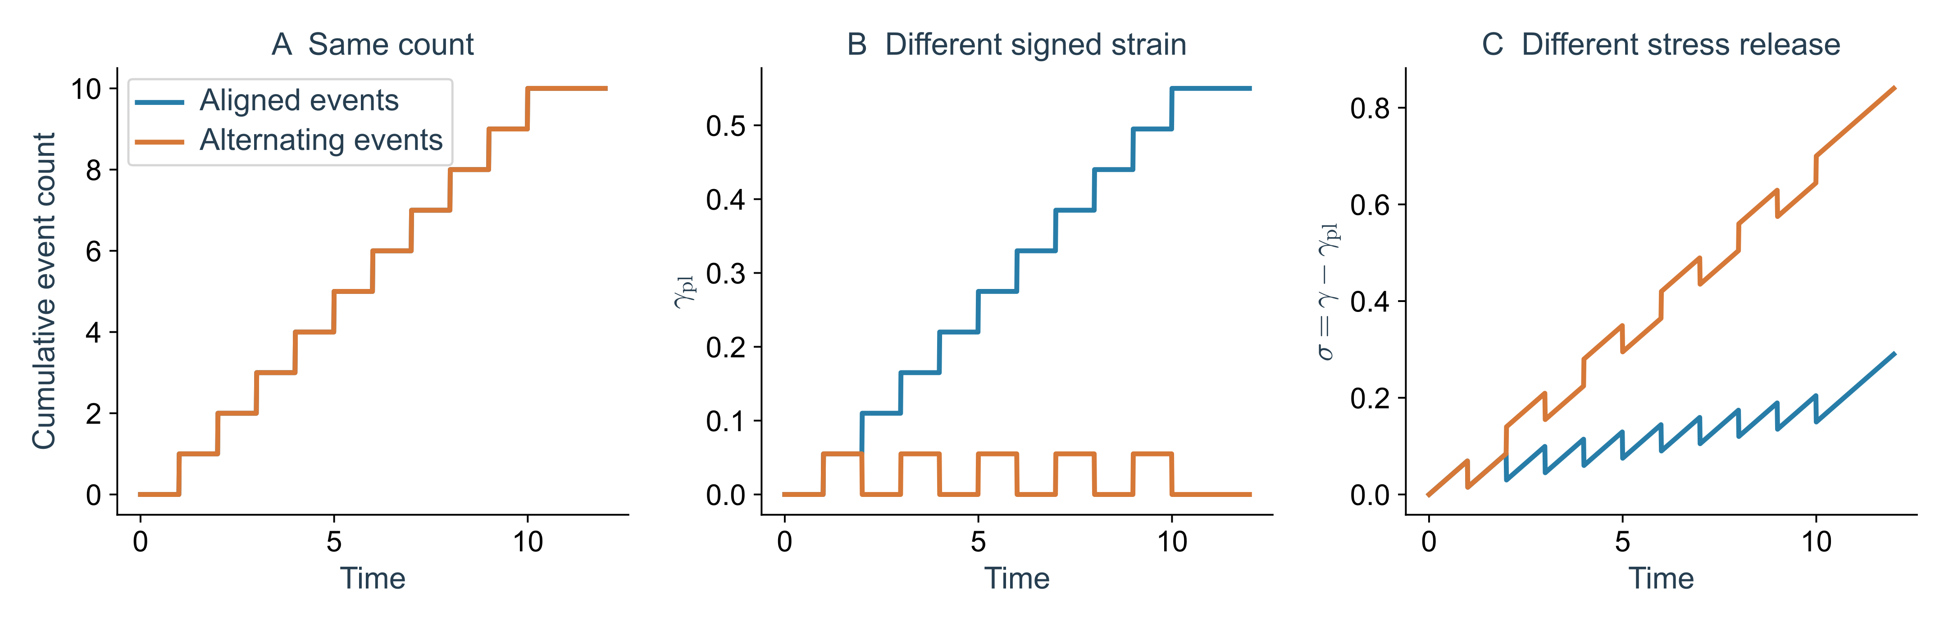
相同重排次数可以产生不同净形变
事件数量与事件方向共同决定组织尺度的结果
Vertex Note 04 §4.1：方向性事件应变算例
26
Notes:
建议用时：1.1 分钟。
研究主线
从 C. elegans 胚胎中选择具有特殊驱动方式或几何约束的形态发生过程，研究这些条件怎样影响细胞集体重排、稳定性和可达构型，进而寻找具有普遍意义的物理机制。
讲述提示
这是事件方向影响宏观输出的最小示范，未拟合线虫。两组拥有相同事件数，单个事件幅度相同，但方向分布不同，净塑性应变与应力释放不同。不能从 T1 总数直接推出组织沿指定方向流动或松弛多少。对背侧插入，应同时记录事件方向与身体坐标，并比较它们是否与定向基底活动一致。这里的可推广机制候选是驱动与几何通道的定向耦合，仍需通过输入尺度可比的方向干预来检验。
本地笔记与章节
/Users/ldepression/Desktop/Li-Fancheng.github.io/notes/vertex_model/rearrangements/body.md
/Users/ldepression/Desktop/Li-Fancheng.github.io/notes/celegans/embryonic_morphogenesis/epithelial_morphogenesis/body.md
/Users/ldepression/Desktop/Li-Fancheng.github.io/notes/celegans/embryonic_morphogenesis/active_matter_packing_topology/body.md
参考来源
图像与模型适用范围
事件应变的计算示意
相同事件总数下，方向分布改变净塑性应变和应力释放
/Users/ldepression/Desktop/Li-Fancheng.github.io/notes/vertex_model/rearrangements/figures/event_strain.svg
证据边界
实验结果、文献模型、本地简化算例和研究设想分别标明。普遍机制需要通过跨条件预测与对照检验。

Slide 27
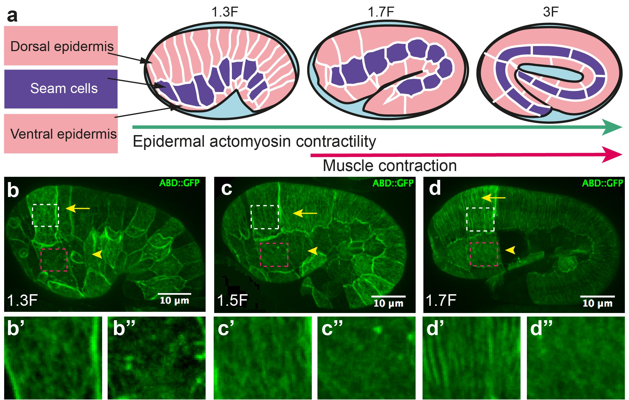
表皮的区域骨架布局决定驱动与承载位置
Seam 与背腹表皮
构成相连的承载系统
结构取向
马达活动
有效传力
Vuong-Brender et al., 2017, Fig. 1A–D；线虫 Note 03 §1.1
27
Notes:
建议用时：1.1 分钟。
研究主线
从 C. elegans 胚胎中选择具有特殊驱动方式或几何约束的形态发生过程，研究这些条件怎样影响细胞集体重排、稳定性和可达构型，进而寻找具有普遍意义的物理机制。
讲述提示
上方示意区分背侧、腹侧与左右 seam，并标出表皮驱动和肌肉参与的阶段。下方 actin 成像及放大图比较不同区域的结构。Seam 中网络与背腹表皮逐渐排列的周向束不同，区域之间又机械相连。周向纤维的存在本身不等于该方向的主动收缩力，它也可能主要承担负载。后面依次结合纤维取向、切割响应和封闭几何，区分作用方向与材料方向。
本地笔记与章节
/Users/ldepression/Desktop/Li-Fancheng.github.io/notes/celegans/embryonic_morphogenesis/early_elongation/body.md
/Users/ldepression/Desktop/Li-Fancheng.github.io/notes/celegans/embryonic_morphogenesis/subcellular_cortex_and_flows/body.md
参考来源
https://doi.org/10.7554/eLife.23866
图像与模型适用范围
伸长阶段的表皮区域、表皮和肌肉参与时段以及 actin 区域成像
/tmp/celegans_extended50/assets/architecture-AD.png
证据边界
实验结果、文献模型、本地简化算例和研究设想分别标明。普遍机制需要通过跨条件预测与对照检验。

Slide 28
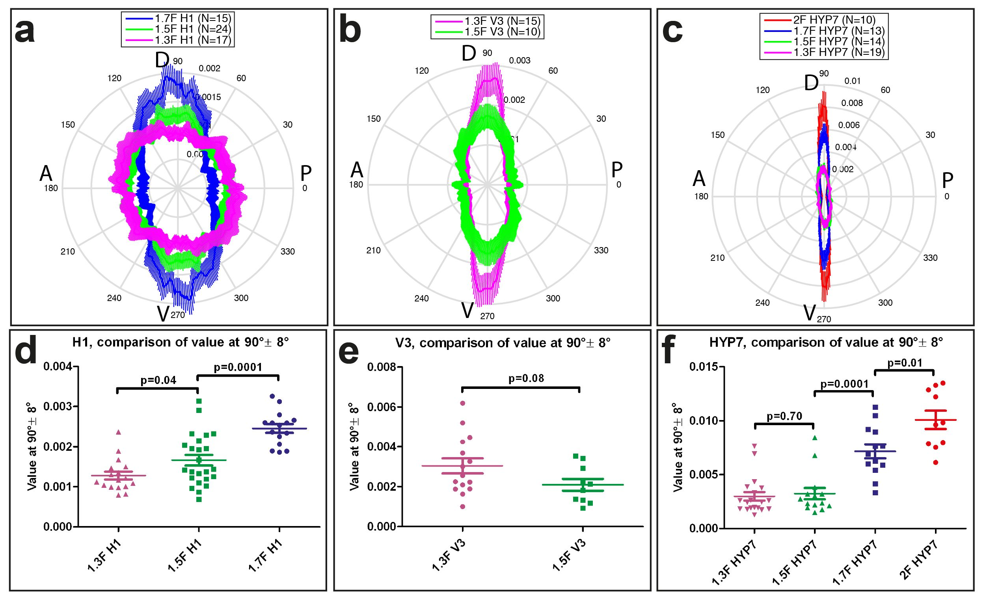
纤维取向与方向性力学响应需要共同读取
纤维轴线
与前缘推进方向
采用不同取向指标
排列结构还需通过
机械响应检验
其承载作用
Vuong-Brender et al., 2017, Fig. 8A–F；线虫 Note 03 §1.7
28
Notes:
建议用时：1.1 分钟。
研究主线
从 C. elegans 胚胎中选择具有特殊驱动方式或几何约束的形态发生过程，研究这些条件怎样影响细胞集体重排、稳定性和可达构型，进而寻找具有普遍意义的物理机制。
讲述提示
三列分别对应 H1、V3、HYP7。上排给纤维方向分布，下排比较周向附近的信号。图支持不同区域及阶段的 actin 组织差异，但仅凭荧光强度与取向不能确定绝对刚度。交联、长度、密度和承载状态也参与力学响应，因此还要与切割和材料模型对应。纤维的轴线指标把 φ 和 φ+π 视为同向；前缘突起具有推进头尾，应该用极性方向指标。两类取向指标不能混用。
本地笔记与章节
/Users/ldepression/Desktop/Li-Fancheng.github.io/notes/celegans/embryonic_morphogenesis/early_elongation/body.md
/Users/ldepression/Desktop/Li-Fancheng.github.io/notes/celegans/embryonic_morphogenesis/subcellular_cortex_and_flows/body.md
/Users/ldepression/Desktop/Li-Fancheng.github.io/notes/vertex_model/geometry_3d/body.md
参考来源
https://doi.org/10.7554/eLife.23866.017
图像与模型适用范围
H1 V3 HYP7 的纤维角度分布及周向附近信号统计
/tmp/celegans_extended50/assets/fibres-AF.png
证据边界
实验结果、文献模型、本地简化算例和研究设想分别标明。普遍机制需要通过跨条件预测与对照检验。

Slide 29
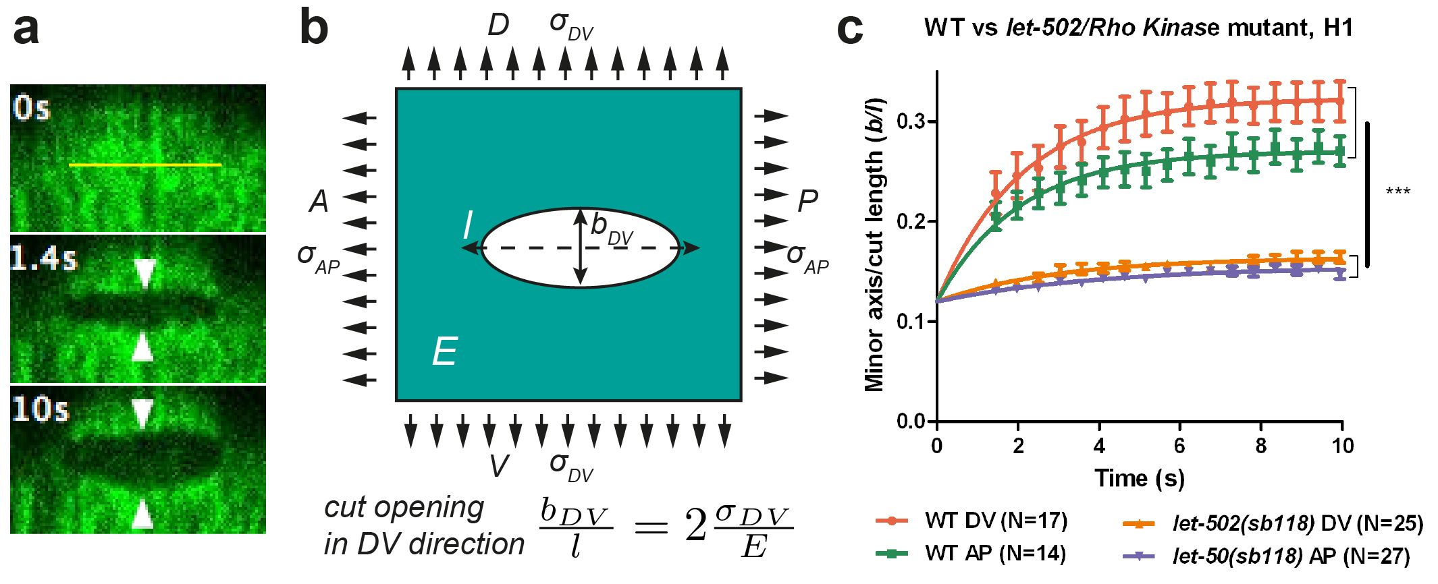
激光释放将局部结构与受力响应连接起来
开口首先约束应力与材料参数的组合
Vuong-Brender et al., 2017, Fig. 2；线虫 Note 03 §1.4
29
Notes:
建议用时：1.2 分钟。
研究主线
从 C. elegans 胚胎中选择具有特殊驱动方式或几何约束的形态发生过程，研究这些条件怎样影响细胞集体重排、稳定性和可达构型，进而寻找具有普遍意义的物理机制。
讲述提示
A 是 HYP7 背侧表皮沿前后方向的切口，释放主要跨越切口的周向负载。B 是理想弹性平面的开口关系，C 比较 H1 中野生型与 let-502 条件。A 和 C 的细胞区域不同，不能当成逐帧的同一个实验。最终开口主要约束应力与刚度之比，释放时间再约束耗散与刚度之比。真实早期最初回缩不一定充分分辨，较晚阶段还会有修复，因此需明确取样时间窗。方向性材料中的开口也同时依赖应力与刚度各向异性。
本地笔记与章节
/Users/ldepression/Desktop/Li-Fancheng.github.io/notes/celegans/embryonic_morphogenesis/early_elongation/body.md
/Users/ldepression/Desktop/Li-Fancheng.github.io/notes/celegans/embryonic_morphogenesis/geometry_and_inference/body.md
参考来源
https://doi.org/10.7554/eLife.23866.004
图像与模型适用范围
激光切口时间序列、弹性平面开口和 myosin 调控条件下的归一化开口曲线
/Users/ldepression/Desktop/Li-Fancheng.github.io/notes/celegans/embryonic_morphogenesis/figures/vuong_brender_2017_fig2.jpg
证据边界
实验结果、文献模型、本地简化算例和研究设想分别标明。普遍机制需要通过跨条件预测与对照检验。

Slide 30
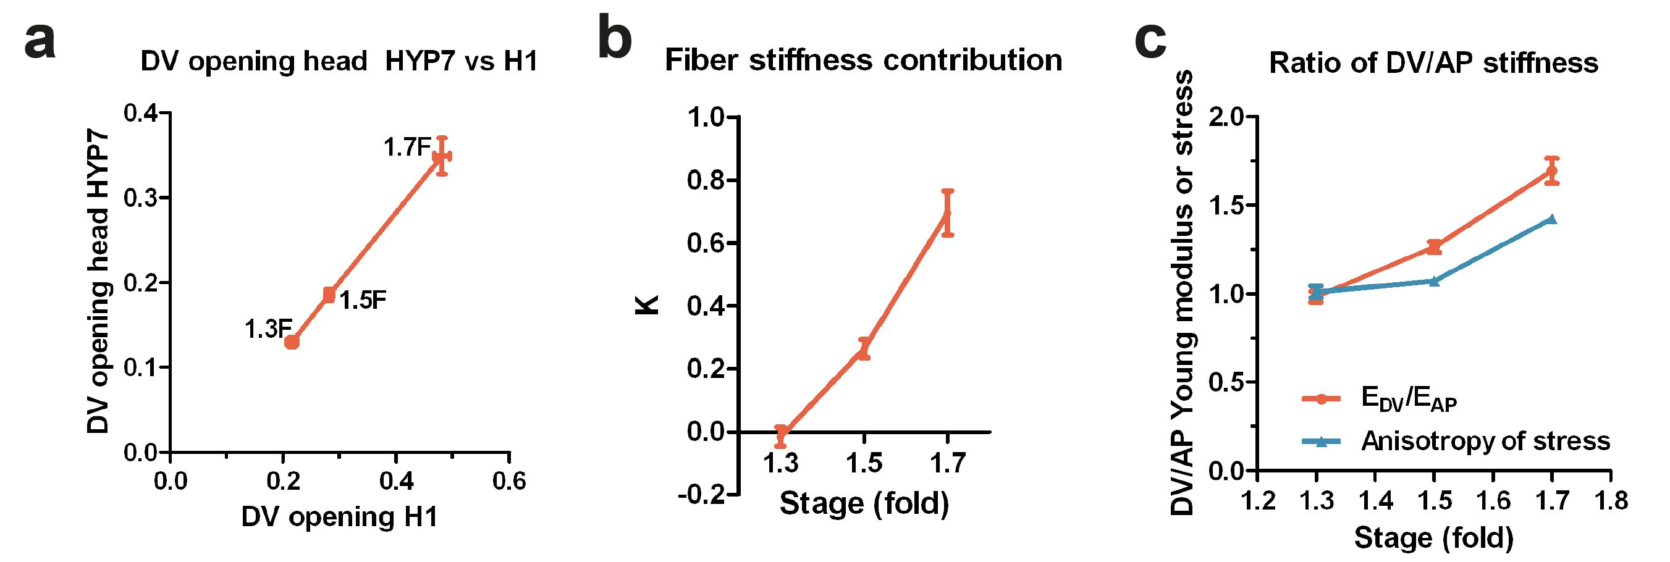
应力方向与材料方向需要分别进入模型
开口数据与材料假设共同约束刚度比，随后再预测整体形变
Vuong-Brender et al., 2017, Fig. 7A–C；线虫 Note 03 §1.6
30
Notes:
建议用时：1.1 分钟。
研究主线
从 C. elegans 胚胎中选择具有特殊驱动方式或几何约束的形态发生过程，研究这些条件怎样影响细胞集体重排、稳定性和可达构型，进而寻找具有普遍意义的物理机制。
讲述提示
A 将 HYP7 和 H1 的开口响应放在一起，B/C 在相应材料模型下估计纤维强化和方向性刚度随阶段的变化。图中的刚度比由切割数据与模型共同估计，并非显微镜直接读出的量。它说明应力各向异性和刚度各向异性可以有不同的变化幅度，最终应变取决于二者共同作用。方向性材料的推断依赖切口可比性、局部区域和材料假设。下一页封闭体积模式再把这两个层次与轴向伸长联系起来，但它省略了真实 seam 与背腹区域的异质性。
本地笔记与章节
/Users/ldepression/Desktop/Li-Fancheng.github.io/notes/celegans/embryonic_morphogenesis/early_elongation/body.md
/Users/ldepression/Desktop/Li-Fancheng.github.io/notes/celegans/embryonic_morphogenesis/subcellular_cortex_and_flows/body.md
参考来源
https://doi.org/10.7554/eLife.23866.016
图像与模型适用范围
区域切口开口比较及模型估计的纤维强化和方向性刚度
/tmp/celegans_extended50/assets/anisotropy-AC.png
证据边界
实验结果、文献模型、本地简化算例和研究设想分别标明。普遍机制需要通过跨条件预测与对照检验。

Slide 31
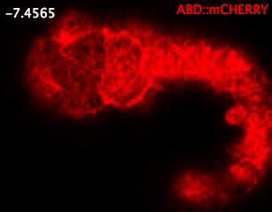
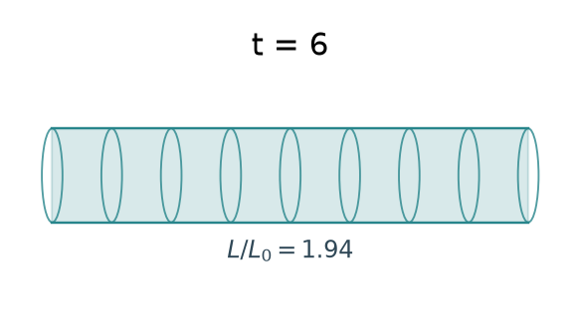
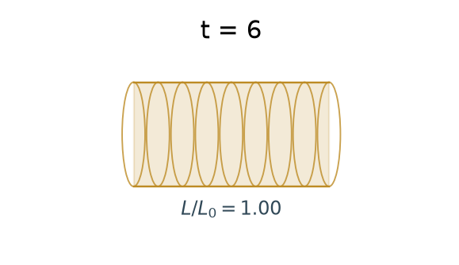
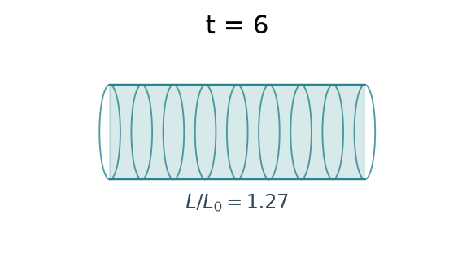
方向性材料与封闭几何选择全身形变模式
e∞ = (τ_θ / 2 − τ_z) / (C_z + C_θ / 4)
实验约束：方向性机械响应
候选模式：相同周向驱动，不同轴向作用
周向收缩
加入轴向收缩
更大轴向抵抗
几何把收缩与伸长耦合，方向性驱动和抵抗决定模式幅度
Vuong-Brender et al., 2017；线虫 Note 07 §4.1 的封闭体积算例
31
Notes:
建议用时：1.1 分钟。
研究主线
从 C. elegans 胚胎中选择具有特殊驱动方式或几何约束的形态发生过程，研究这些条件怎样影响细胞集体重排、稳定性和可达构型，进而寻找具有普遍意义的物理机制。
讲述提示
左侧切割释放响应帮助约束方向性受力和材料响应，它不能单独给出绝对张力。右侧是封闭体积的均匀圆柱模式，e 为轴向对数应变，周向为 -e/2。相同周向主动作用，在轴向主动缩短或更大轴向抵抗下产生不同末态。这是几何约束和材料方向共同选择模式的最小演示。系数已按模式归一化，图未求解 seam 与背腹区域异质性，也不能据此推断真实线虫增加周向纤维刚度必然促进或抑制伸长。物理目标是识别哪些局部驱动能投影到全身模式，以及约束如何改变这种投影。
本地笔记与章节
/Users/ldepression/Desktop/Li-Fancheng.github.io/notes/celegans/embryonic_morphogenesis/early_elongation/body.md
/Users/ldepression/Desktop/Li-Fancheng.github.io/notes/celegans/embryonic_morphogenesis/subcellular_cortex_and_flows/body.md
/Users/ldepression/Desktop/Li-Fancheng.github.io/notes/celegans/embryonic_morphogenesis/active_matter_packing_topology/body.md
/Users/ldepression/Desktop/Li-Fancheng.github.io/notes/vertex_model/geometry_3d/body.md
参考来源
Vuong-Brender et al. (2017), https://doi.org/10.7554/eLife.23866
图像、证据与模型适用范围
右侧裁取笔记 38_closed_volume_elongation 三个 t=6 末态，任意单位，非胚胎形状拟合。
动态影像
Vuong-Brender et al. (2017), Video 1, eLife, CC BY 4.0
https://doi.org/10.7554/eLife.23866.007
https://static-movie-usa.glencoesoftware.com/mp4/10.7554/672/626a302e3b0f99d57a9b3a50c24ae0475f59fc50/elife-23866-media1.mp4
undefined
嵌入 GIF：81 帧，约 12.96 s，循环。只重采样时间、等比例缩放和转换调色板，保留原片整体节奏。
证据边界
实验现象、文献模型、本地简化算例和研究设想分别标明。可推广的物理机制是研究目标，不能把一个算例或单一线虫表型直接称为已建立的普遍规律。

Slide 32
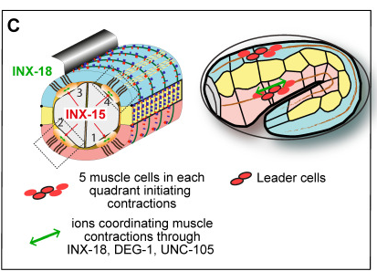
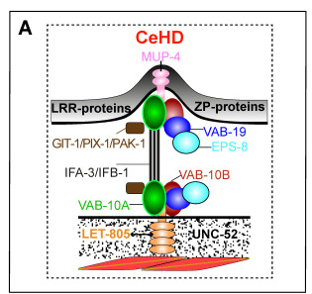
肌肉输入需要经过跨组织承载结构
主动输入、有效传力与材料保持
可以分别受到影响
CeHD 与细胞间黏着连接承担不同方向的耦合
Labouesse et al., 2026, Fig. 5A、C；线虫 Note 04 §1.1、Note 07 §4.2
32
Notes:
建议用时：0.9 分钟。
研究主线
从 C. elegans 胚胎中选择具有特殊驱动方式或几何约束的形态发生过程，研究这些条件怎样影响细胞集体重排、稳定性和可达构型，进而寻找具有普遍意义的物理机制。
讲述提示
左侧为跨表皮厚度的 CeHD 与中间丝连接，右侧定位体壁肌肉区域及其在身体截面中的位置。CeHD 主要联系表皮厚度两侧，黏着连接则联系相邻表皮细胞，二者位于不同传力方向。肌肉钙活动存在不保证负载能够传到表皮，附着受损也不能总被概括为肌肉主动强度为零。模型应明确改变的是输入本身、有效耦合，还是材料承载。综述示意整合不同原始研究，不是一次实验直接测出的全部通路。
本地笔记与章节
/Users/ldepression/Desktop/Li-Fancheng.github.io/notes/celegans/embryonic_morphogenesis/late_elongation/body.md
/Users/ldepression/Desktop/Li-Fancheng.github.io/notes/celegans/embryonic_morphogenesis/subcellular_cortex_and_flows/body.md
参考来源
https://doi.org/10.3390/cells15070645
图像与模型适用范围
肌肉 ECM CeHD 中间丝贯穿表皮厚度的传力路径
/tmp/celegans_extended50/assets/cehd-A.png
体壁肌肉区域及其在身体截面中的位置
/tmp/celegans_extended50/assets/muscle-C.png
证据边界
实验结果、文献模型、本地简化算例和研究设想分别标明。普遍机制需要通过跨条件预测与对照检验。

Slide 33
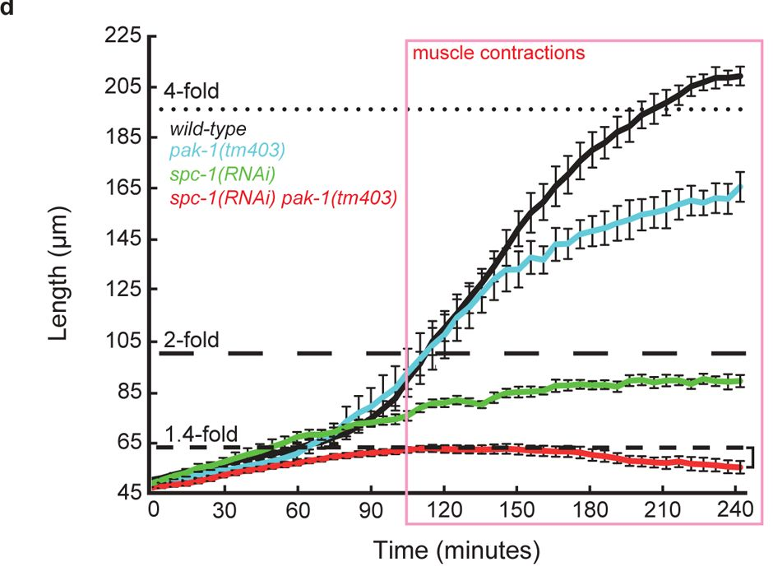
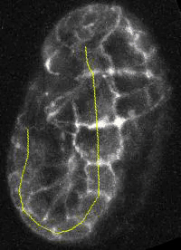
周期肌肉输入能否选择并稳定新的构型
长度轨迹：瞬时响应与长期保持分开
肌肉活动下的表皮
记录周期内峰值
以及周期末的残余形变
Lardennois et al., 2019；Yang et al., 2025；线虫 Note 04、07
33
Notes:
建议用时：1.2 分钟。
研究主线
从 C. elegans 胚胎中选择具有特殊驱动方式或几何约束的形态发生过程，研究这些条件怎样影响细胞集体重排、稳定性和可达构型，进而寻找具有普遍意义的物理机制。
讲述提示
肌肉提供随时间变化的外源负载，表皮网络与连接负责传力和保持。右侧连接影像显示周期内快速往返，左侧长度曲线显示某些骨架扰动下已获得的长度仍会丢失。这些是区分驱动与保持的实验依据，不等于已经证明所有周期训练机制。研究重点是相同瞬时输入经过多轮后，构型分布是否随内部状态变化，以及卸载后哪些形状稳定保留。比较时需要同时记录周期内峰值、周期末残余和输入的幅度与相位。两幅图来自不同研究和条件，不能逐帧对应。
本地笔记与章节
/Users/ldepression/Desktop/Li-Fancheng.github.io/notes/celegans/embryonic_morphogenesis/late_elongation/body.md
/Users/ldepression/Desktop/Li-Fancheng.github.io/notes/celegans/embryonic_morphogenesis/subcellular_cortex_and_flows/body.md
/Users/ldepression/Desktop/Li-Fancheng.github.io/notes/celegans/embryonic_morphogenesis/active_matter_packing_topology/body.md
/Users/ldepression/Desktop/Li-Fancheng.github.io/notes/vertex_model/morphogenesis/body.md
参考来源
Lardennois et al. (2019), https://doi.org/10.1038/s41586-019-1509-4
Yang et al. (2025), https://doi.org/10.1016/j.devcel.2025.06.012
图像、证据与模型适用范围
长度曲线为公开作者稿 Fig. 2d，右侧为 Yang Video S4。周期训练的跨协议比较属于研究设想。
动态影像
Yang 等（2025），Video S4，Developmental Cell，CC BY-NC 4.0
https://pmc.ncbi.nlm.nih.gov/articles/PMC12549353/#mmc6
https://ars.els-cdn.com/content/image/1-s2.0-S1534580725003673-mmc6.mp4
光片成像中的 DLG-1::RFP 标记表皮连接。观察肌肉抽动时连接的反复伸展与回缩，再比较较长时间内细胞群长度的变化；单次脉动和长期伸长叠加在同一段影像中。
嵌入 GIF：125 帧，约 20 s，循环。只重采样时间、等比例缩放和转换调色板，保留原片整体节奏。
证据边界
实验现象、文献模型、本地简化算例和研究设想分别标明。可推广的物理机制是研究目标，不能把一个算例或单一线虫表型直接称为已建立的普遍规律。

Slide 34
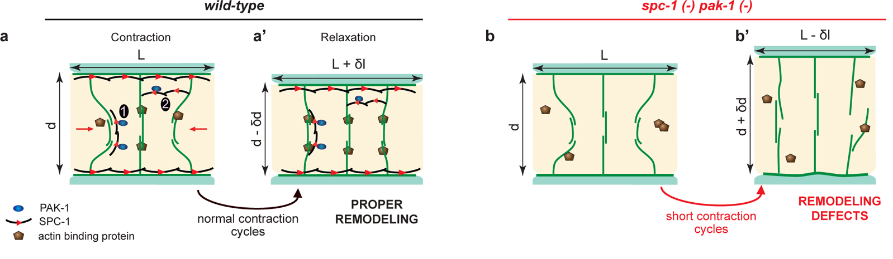
骨架重塑为形变保留提供内部状态
当前长度 L
参考长度 Lᵣ
当前负载下的形状
指定内部状态下卸载偏好的长度
Lardennois et al., 2019, 公开作者稿 Fig. 4A、B；线虫 Note 04 §1.4
34
Notes:
建议用时：1.2 分钟。
研究主线
从 C. elegans 胚胎中选择具有特殊驱动方式或几何约束的形态发生过程，研究这些条件怎样影响细胞集体重排、稳定性和可达构型，进而寻找具有普遍意义的物理机制。
讲述提示
机制图对照正常与失调网络：受力中的重新组织与随后承载，共同决定松弛时能否保留形变。结构重组后，卸载偏好的参考长度可以改变。PAK-1、SPC-1 与相关因子对网络稳定和重塑的贡献，为黏塑性锁定提供实验与模型联系。参考长度不是图像里另一条直接可见的线，估计它仍需释放或力平衡模型。原研究方程有期刊更正，应以更正版复现。本页只用机制图解释变量意义，后页的单向阈值规则是另外的简化候选模型。
本地笔记与章节
/Users/ldepression/Desktop/Li-Fancheng.github.io/notes/celegans/embryonic_morphogenesis/late_elongation/body.md
/Users/ldepression/Desktop/Li-Fancheng.github.io/notes/vertex_model/morphogenesis/body.md
参考来源
https://doi.org/10.1038/s41586-019-1509-4
https://doi.org/10.1038/s41586-019-1562-z
图像与模型适用范围
正常与失调网络在收缩和松弛阶段的形变保留机制示意
/tmp/celegans_extended50/assets/lock-AB.png
证据边界
实验结果、文献模型、本地简化算例和研究设想分别标明。普遍机制需要通过跨条件预测与对照检验。

Slide 35
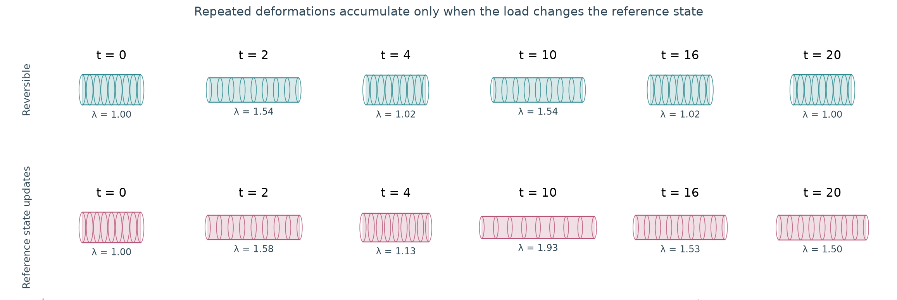
循环加载通过内部状态更新改变稳定构型
ζ de/dt = Q_eff(t) − E(e − p)
dp/dt = Mₚ ⟨E(e − p) − s_y⟩₊
待检验：输入幅度、周期与结构更新时间，怎样决定卸载后保留的构型？
线虫 Note 04、07；参考状态更新为简化候选机制
35
Notes:
建议用时：1.4 分钟。
研究主线
从 C. elegans 胚胎中选择具有特殊驱动方式或几何约束的形态发生过程，研究这些条件怎样影响细胞集体重排、稳定性和可达构型，进而寻找具有普遍意义的物理机制。
讲述提示
这一页将稳定性问题扩展到历史。总应变 e 与参考状态 p 分开，弹性部分是 e-p；候选规则只在超过阈值时更新 p。相同周期有效输入下，固定 p 的系统卸载后回到原状态，允许更新的系统保留残余形变。因而驱动不仅推动体系访问原有地形，也可能通过结构改变重写卸载后的稳定构型。这里采用单向阈值规则，不能仅由耗散或周期性本身推出。下一步研究应改变幅度、周期和恢复时间，并检验残余形状、滞回及跨周期记忆。Q_eff 是对伸长模式的有效负载，尚需解释肌肉、方向性骨架和几何怎样生成它。不同本构可能产生不同频率依赖，不能预设存在通用最优频率。
本地笔记与章节
/Users/ldepression/Desktop/Li-Fancheng.github.io/notes/celegans/embryonic_morphogenesis/late_elongation/body.md
/Users/ldepression/Desktop/Li-Fancheng.github.io/notes/celegans/embryonic_morphogenesis/subcellular_cortex_and_flows/body.md
/Users/ldepression/Desktop/Li-Fancheng.github.io/notes/celegans/embryonic_morphogenesis/active_matter_packing_topology/body.md
/Users/ldepression/Desktop/Li-Fancheng.github.io/notes/vertex_model/morphogenesis/body.md
参考来源
https://li-fancheng.github.io/notes/celegans/embryonic_morphogenesis/subcellular_cortex_and_flows/#network-memory
Lardennois et al. (2019) correction, https://doi.org/10.1038/s41586-019-1562-z
图像、证据与模型适用范围
保留笔记 39_cyclic_network_shape 两行形态与对应候选方程。图为无量纲算例，输入在 t=16 停止，不模拟真实 actin 切断或肌肉带。
证据边界
实验现象、文献模型、本地简化算例和研究设想分别标明。可推广的物理机制是研究目标，不能把一个算例或单一线虫表型直接称为已建立的普遍规律。

Slide 36
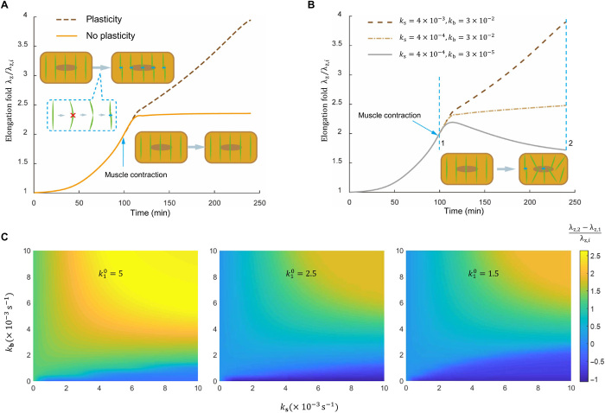
切断与重新束化的竞争改变伸长结果
重塑速率需要比较
及时重建承载网络
与持续改变参考状态
需要共同满足
模型结果仍需局部
结构与动力学检验
Fang et al., 2021, Fig. 4；线虫 Note 04 §1.5
36
Notes:
建议用时：1.1 分钟。
研究主线
从 C. elegans 胚胎中选择具有特殊驱动方式或几何约束的形态发生过程，研究这些条件怎样影响细胞集体重排、稳定性和可达构型，进而寻找具有普遍意义的物理机制。
讲述提示
A 对照有无肌肉相关塑性，B 改变切断和重新束化速率，C 汇总模型参数平面。曲线与热图均为连续体模型输出，不是实验相图。肌肉在一百分钟开启是该模型设定。网络过稳可阻碍更新，切断过快而重建不足又可丧失方向性承载，产生停滞或回缩。因此周转更快不是无条件促进形态发生。对后续研究，可用纤维角度、局部直径及更新速率增加约束，避免只拟合一条全长轨迹。
本地笔记与章节
/Users/ldepression/Desktop/Li-Fancheng.github.io/notes/celegans/embryonic_morphogenesis/late_elongation/body.md
/Users/ldepression/Desktop/Li-Fancheng.github.io/notes/celegans/embryonic_morphogenesis/active_matter_packing_topology/body.md
/Users/ldepression/Desktop/Li-Fancheng.github.io/notes/celegans/embryonic_morphogenesis/subcellular_cortex_and_flows/body.md
参考来源
https://doi.org/10.1126/sciadv.abg3264
图像与模型适用范围
有无塑性轨迹、切断束化速率扫描及模型伸长回缩参数平面
/Users/ldepression/Desktop/Li-Fancheng.github.io/notes/celegans/embryonic_morphogenesis/figures/fang2021_fig4.jpg
证据边界
实验结果、文献模型、本地简化算例和研究设想分别标明。普遍机制需要通过跨条件预测与对照检验。

Slide 37
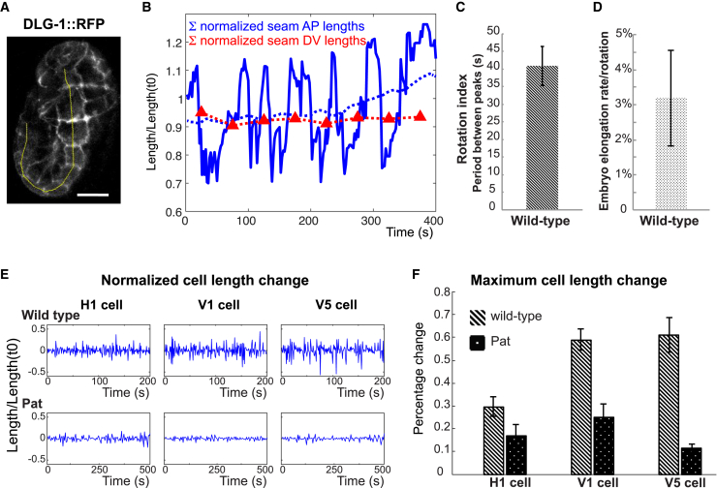
同一时间序列中分离快速脉动与缓慢伸长
ε(t) = ε̄(t) + ε̃(t)
周期峰值
周期末残余
相位与慢变均值
Yang et al., 2025, Fig. 2；线虫 Note 04 §1.6
37
Notes:
建议用时：1.1 分钟。
研究主线
从 C. elegans 胚胎中选择具有特殊驱动方式或几何约束的形态发生过程，研究这些条件怎样影响细胞集体重排、稳定性和可达构型，进而寻找具有普遍意义的物理机制。
讲述提示
A 是 DLG-1 标记连接，B 同时保留快速变化与运行平均。C/D 汇总周期及相应伸长，E/F 比较正常与肌肉受损条件。运行平均不是无载参考长度，它只把一定时间窗内的快速分量平滑。追踪前后轴长度还要处理胚胎三维旋转，不能用画面水平轴替代身体轴。对周期驱动，应共同报告峰值、周期末残余、相位和长期平均，而不是只在最终长度上比较。原图中不同统计来自相应实验条件，不能把不同面板的个体逐一配对。
本地笔记与章节
/Users/ldepression/Desktop/Li-Fancheng.github.io/notes/celegans/embryonic_morphogenesis/late_elongation/body.md
/Users/ldepression/Desktop/Li-Fancheng.github.io/notes/celegans/embryonic_morphogenesis/geometry_and_inference/body.md
/Users/ldepression/Desktop/Li-Fancheng.github.io/notes/celegans/embryonic_morphogenesis/subcellular_cortex_and_flows/body.md
参考来源
https://doi.org/10.1016/j.devcel.2025.06.012
图像与模型适用范围
表皮连接成像、快速长度脉动及肌肉受损对照
/Users/ldepression/Desktop/Li-Fancheng.github.io/notes/celegans/embryonic_morphogenesis/figures/yang2025_fig2.jpg
证据边界
实验结果、文献模型、本地简化算例和研究设想分别标明。普遍机制需要通过跨条件预测与对照检验。

Slide 38
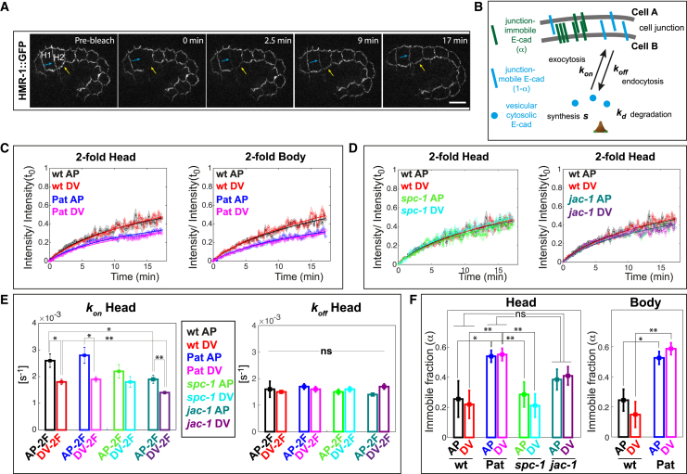
连接交换的实验对照补充结构更新机制
交换速度与平台
分别约束不同变化
分子更新需要继续
连接到负载路径与
组织尺度响应
Yang et al., 2025, Fig. 5；线虫 Note 04 §1.7
38
Notes:
建议用时：1.3 分钟。
研究主线
从 C. elegans 胚胎中选择具有特殊驱动方式或几何约束的形态发生过程，研究这些条件怎样影响细胞集体重排、稳定性和可达构型，进而寻找具有普遍意义的物理机制。
讲述提示
FRAP 将连接上的荧光标记漂白，随后追踪未漂白分子的进入。漂白不等于删除蛋白。作者比较肌肉参与前后、正常与肌肉受损条件，并用仍能抽动但伸长受阻的 spc-1 条件区分肌肉活动和发育进程。后期肌肉受损条件的不动组分增加，支持活动对交换的贡献。图中的有效交换率与不动比例依赖动力学模型和观察时间窗。分子交换增强不能直接等同组织尺度黏度降低，还要说明它怎样改变负载路径和应变响应。
本地笔记与章节
/Users/ldepression/Desktop/Li-Fancheng.github.io/notes/celegans/embryonic_morphogenesis/late_elongation/body.md
/Users/ldepression/Desktop/Li-Fancheng.github.io/notes/celegans/embryonic_morphogenesis/subcellular_cortex_and_flows/body.md
参考来源
https://doi.org/10.1016/j.devcel.2025.06.012
图像与模型适用范围
HMR-1 FRAP 序列、交换示意以及肌肉和遗传条件对恢复曲线的影响
/Users/ldepression/Desktop/Li-Fancheng.github.io/notes/celegans/embryonic_morphogenesis/figures/yang2025_fig5.jpg
证据边界
实验结果、文献模型、本地简化算例和研究设想分别标明。普遍机制需要通过跨条件预测与对照检验。

Slide 39
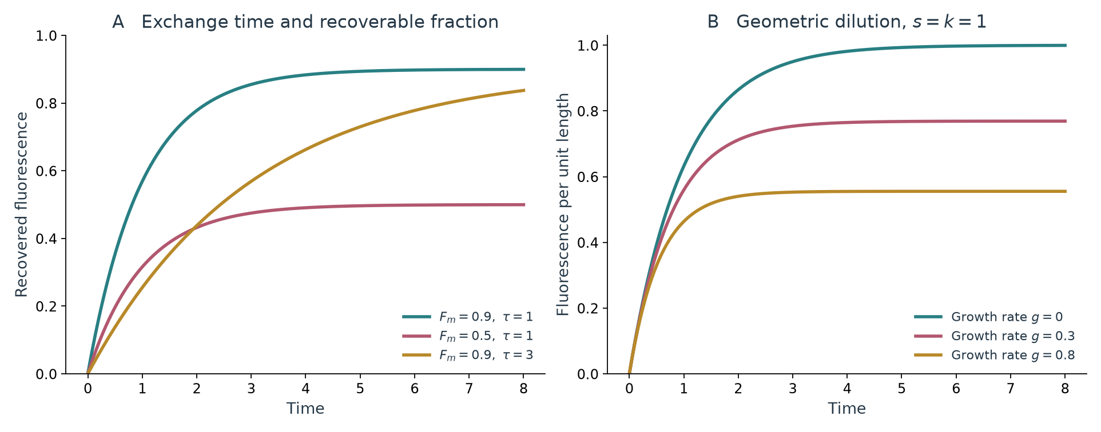
FRAP 恢复也包含观察时间与连接几何
dc/dt = s − (k + dlnL/dt)c
线虫 Note 04 §4：恢复比例、交换时间与几何稀释
39
Notes:
建议用时：1.1 分钟。
研究主线
从 C. elegans 胚胎中选择具有特殊驱动方式或几何约束的形态发生过程，研究这些条件怎样影响细胞集体重排、稳定性和可达构型，进而寻找具有普遍意义的物理机制。
讲述提示
左图分开改变恢复时间和可恢复比例。观察窗短于恢复时间时，只看到初始斜率，平台与时间容易简并。右图保持分子离开率不变，只增加连接伸长率：单位长度荧光出现更低平台和更快的有效接近过程。展开总荧光守恒得到 dc/dt=s-(k+dlnL/dt)c，几何稀释因此进入曲线。模型未拟合 Yang 数据，只说明从分子恢复到材料更新的解释还需测量量与运动校正一致。
本地笔记与章节
/Users/ldepression/Desktop/Li-Fancheng.github.io/notes/celegans/embryonic_morphogenesis/late_elongation/body.md
/Users/ldepression/Desktop/Li-Fancheng.github.io/notes/celegans/embryonic_morphogenesis/geometry_and_inference/body.md
参考来源
图像与模型适用范围
解析算例，非 FRAP 实验数据
恢复平台和时间尺度可独立变化，连接伸长导致单位长度荧光稀释
/Users/ldepression/Desktop/Li-Fancheng.github.io/notes/celegans/embryonic_morphogenesis/figures/12_frap_model.png
证据边界
实验结果、文献模型、本地简化算例和研究设想分别标明。普遍机制需要通过跨条件预测与对照检验。

Slide 40
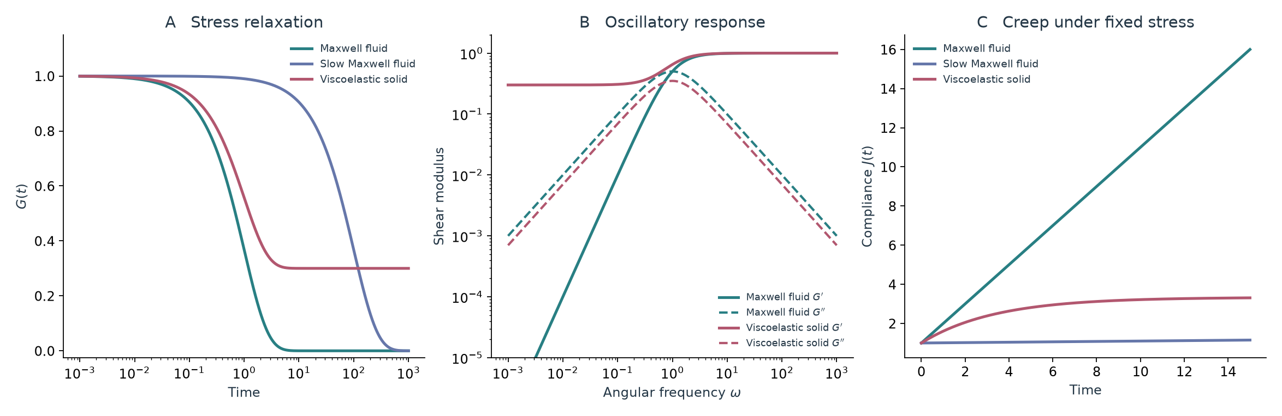
材料的稳定与流动依赖加载协议和观察时间
有限时间内看似固态的响应，仍需更长时间或其他协议区分
线虫 Note 06 §9.2；Vertex Note 05
40
Notes:
建议用时：1.0 分钟。
研究主线
从 C. elegans 胚胎中选择具有特殊驱动方式或几何约束的形态发生过程，研究这些条件怎样影响细胞集体重排、稳定性和可达构型，进而寻找具有普遍意义的物理机制。
讲述提示
三组解析对照依次是阶跃应变后的应力松弛、振荡响应和恒定应力下蠕变。普通 Maxwell 流体、长松弛时间流体和带长期弹性平台的固体，在短记录内可以很相似。T1 多、位移大或 FRAP 快都不是其中任一响应函数的替代。跨案例比较时，应说清测量的空间尺度、加载强度、观察窗与是否仍有主动输入。这些曲线提供判据示范，不表示线虫已经测得相应三类材料状态。
本地笔记与章节
/Users/ldepression/Desktop/Li-Fancheng.github.io/notes/celegans/embryonic_morphogenesis/active_matter_packing_topology/body.md
/Users/ldepression/Desktop/Li-Fancheng.github.io/notes/vertex_model/rheology_activity/body.md
参考来源
图像与模型适用范围
连续本构解析对照，非线虫流变测量
固体、长松弛流体与普通流体的松弛振荡和蠕变响应
/Users/ldepression/Desktop/Li-Fancheng.github.io/notes/celegans/embryonic_morphogenesis/figures/27_solid_fluid_rheology.png
证据边界
实验结果、文献模型、本地简化算例和研究设想分别标明。普遍机制需要通过跨条件预测与对照检验。

Slide 41

软模态还需要与驱动方向及时间尺度耦合
c_α(ω) = f_α(ω) / (λ_α + iωζ)
几何选择软方向，驱动的空间分布与周期选择被激发的运动
Vertex Note 02 §4.1：模态刚度、加载耦合与频率响应
41
Notes:
建议用时：1.1 分钟。
研究主线
从 C. elegans 胚胎中选择具有特殊驱动方式或几何约束的形态发生过程，研究这些条件怎样影响细胞集体重排、稳定性和可达构型，进而寻找具有普遍意义的物理机制。
讲述提示
软模态的刚度小，但驱动若与它正交，该模式仍不被激发。对固定拓扑、稳定平衡附近的单一摩擦模型，每个模态满足 ζ dcα/dt+λαcα=fα。频域响应由刚度、投影和频率共同决定。图中是两模态解析例子，长期模量为 0.2、权重为 0.6 和 0.4、松弛时间为 0.2 和 5。这个计算把三个案例的候选联系表达为一项可检验关系：几何改变软方向，空间化驱动改变投影，驱动周期决定哪些内部调整来得及发生。它不能直接预测跨越有限能垒或强主动轨道的稳定性。
本地笔记与章节
/Users/ldepression/Desktop/Li-Fancheng.github.io/notes/vertex_model/linear_response/body.md
/Users/ldepression/Desktop/Li-Fancheng.github.io/notes/vertex_model/rearrangements/body.md
/Users/ldepression/Desktop/Li-Fancheng.github.io/notes/celegans/embryonic_morphogenesis/active_matter_packing_topology/body.md
/Users/ldepression/Desktop/Li-Fancheng.github.io/notes/celegans/embryonic_morphogenesis/subcellular_cortex_and_flows/body.md
参考来源
图像与模型适用范围
稳定小扰动下的两模态计算，未拟合胚胎
两个机械模态的刚度、加载耦合权重和复合频率响应
/Users/ldepression/Desktop/Li-Fancheng.github.io/notes/vertex_model/linear_response/figures/mode_coupling.svg
证据边界
实验结果、文献模型、本地简化算例和研究设想分别标明。普遍机制需要通过跨条件预测与对照检验。

Slide 42

独立扰动帮助区分产生相同轨迹的参数组合
η du/dt + Ku = F
线虫 Note 05 §5.1；Vertex Note 07
42
Notes:
建议用时：1.2 分钟。
研究主线
从 C. elegans 胚胎中选择具有特殊驱动方式或几何约束的形态发生过程，研究这些条件怎样影响细胞集体重排、稳定性和可达构型，进而寻找具有普遍意义的物理机制。
讲述提示
左图中力、刚度和黏性按相同比例缩放，释放曲线保持相同。右图显示绝对参数尺度仍不同。简单释放方程 η du/dt+Ku=F 只能给出 F/K 和 η/K，若没有独立已知力或刚度，三个参数不能分别确定。更多像素或更精细的轮廓不会自动打破这种精确简并。研究设计应增加独立扰动，并预测尚未参与拟合的条件。对线虫可结合局部释放、结构动态、驱动相位与已知外力尺度，而不是只优化最终体形。
本地笔记与章节
/Users/ldepression/Desktop/Li-Fancheng.github.io/notes/celegans/embryonic_morphogenesis/geometry_and_inference/body.md
/Users/ldepression/Desktop/Li-Fancheng.github.io/notes/vertex_model/morphogenesis/body.md
参考来源
图像与模型适用范围
精确参数缩放算例，非实验拟合
不同参数尺度产生同一条释放曲线的可辨识性示例
/Users/ldepression/Desktop/Li-Fancheng.github.io/notes/celegans/embryonic_morphogenesis/figures/14_identifiability_model.png
证据边界
实验结果、文献模型、本地简化算例和研究设想分别标明。普遍机制需要通过跨条件预测与对照检验。

Slide 43
三个案例中可比较的物理量
条件 | 主要改变的物理层次 | 需要共同记录的输出
壳内堆积与内移 | 可行几何、稳定盆地 能垒与集体软路径 | 接触拓扑、邻居协同运动 构型分布与首达时间
定向基底推进 | 主动作用的位置和方向 层间耦合与重排通道 | 事件位置与方向 顶底延迟、路径及最终邻接
周期负载与重塑 | 内部状态与历史 卸载后的稳定构型 | 周期峰值、残余与回缩 循环间记忆和滞回
共同问题是条件怎样选择路径和构型，具体稳定性判据仍需随模型说明
跨案例比较框架
43
Notes:
建议用时：0.9 分钟。
研究主线
从 C. elegans 胚胎中选择具有特殊驱动方式或几何约束的形态发生过程，研究这些条件怎样影响细胞集体重排、稳定性和可达构型，进而寻找具有普遍意义的物理机制。
讲述提示
三类现象不需要被强行归成同一种流化。壳内堆积首先改变允许几何和机械地形，定向推进强调路径选择与隐藏耦合，周期重塑还会改变系统的内部状态和卸载后稳定性。可比较的是输出层次：从局部事件到集体模式，再到构型分布和历史响应。形状指数、T1 数量或最终长度中的任一个，都不能独自替代这些判断。这个比较框架的作用，是寻找哪些控制参数与响应可以迁移，同时保留不同机制之间真正重要的差别。
本地笔记与章节
/Users/ldepression/Desktop/Li-Fancheng.github.io/notes/celegans/embryonic_morphogenesis/active_matter_packing_topology/body.md
/Users/ldepression/Desktop/Li-Fancheng.github.io/notes/vertex_model/rearrangements/body.md
/Users/ldepression/Desktop/Li-Fancheng.github.io/notes/vertex_model/geometry_3d/body.md
/Users/ldepression/Desktop/Li-Fancheng.github.io/notes/vertex_model/morphogenesis/body.md
/Users/ldepression/Desktop/Li-Fancheng.github.io/notes/celegans/embryonic_morphogenesis/subcellular_cortex_and_flows/body.md
参考来源
https://li-fancheng.github.io/notes/celegans/embryonic_morphogenesis/
https://li-fancheng.github.io/notes/vertex_model/
图像、证据与模型适用范围
原生表格，属于研究比较框架，不宣称已经获得统一相图。
证据边界
实验现象、文献模型、本地简化算例和研究设想分别标明。可推广的物理机制是研究目标，不能把一个算例或单一线虫表型直接称为已建立的普遍规律。

Slide 44
最小对照：分别改变几何、驱动协议和材料历史
扫描的条件 | 保持或记录哪些输入 | 比较哪些结果
几何与接触 | 细胞数、体积和分裂协议 壳形与非均一作用分开改变 | 稳定排列范围、转变概率 邻居让位模式与首达时间
驱动位置与方向 | 明确匹配做功或位移尺度 另记录峰值、速率与持续性 | 邻居交换通道与方向 路径逆转和终态选择
循环与结构更新 | 输入幅度、周期和相位 结构松弛与恢复时间 | 峰值与卸载残余 滞回、记忆及失稳边界
无驱动、各向同性驱动与固定内部状态，为机制比较提供基线
研究方案：控制条件与输入匹配方式需明确报告
44
Notes:
建议用时：1.2 分钟。
研究主线
从 C. elegans 胚胎中选择具有特殊驱动方式或几何约束的形态发生过程，研究这些条件怎样影响细胞集体重排、稳定性和可达构型，进而寻找具有普遍意义的物理机制。
讲述提示
这页是可以直接推进的研究方案。第一组扫描几何和相互作用差异，明确分裂协议及初态，让边界选择与参数补偿能够区分。第二组改变驱动的位置、方向和持续性，必须说明选择匹配做功、位移还是其他输入量，通常不能同时匹配所有特征，因此还要记录峰值和速率。第三组扫描周期协议，并在内部状态固定与可更新模型之间比较。输出都采用同样观察时间和事件定义。概率可以来自实验个体差异，也可以来自明确给定的初态集合或噪声模型，不能默认等价于热平衡有效温度。目标是用模型消融与受控条件改变来确定因果机制。
本地笔记与章节
/Users/ldepression/Desktop/Li-Fancheng.github.io/notes/celegans/embryonic_morphogenesis/active_matter_packing_topology/body.md
/Users/ldepression/Desktop/Li-Fancheng.github.io/notes/celegans/embryonic_morphogenesis/epithelial_morphogenesis/body.md
/Users/ldepression/Desktop/Li-Fancheng.github.io/notes/celegans/embryonic_morphogenesis/late_elongation/body.md
/Users/ldepression/Desktop/Li-Fancheng.github.io/notes/celegans/embryonic_morphogenesis/geometry_and_inference/body.md
/Users/ldepression/Desktop/Li-Fancheng.github.io/notes/vertex_model/rearrangements/body.md
/Users/ldepression/Desktop/Li-Fancheng.github.io/notes/vertex_model/morphogenesis/body.md
参考来源
https://li-fancheng.github.io/notes/vertex_model/morphogenesis/
https://li-fancheng.github.io/notes/celegans/embryonic_morphogenesis/active_matter_packing_topology/
图像、证据与模型适用范围
研究方案，不是已有实验结果。匹配输入做功等方案需要测量或模型标定，尚不假定实验上可以独立操纵所有变量。
证据边界
实验现象、文献模型、本地简化算例和研究设想分别标明。可推广的物理机制是研究目标，不能把一个算例或单一线虫表型直接称为已建立的普遍规律。

Slide 45
普遍机制通过跨条件预测检验
以下为候选机制与检验标准，尚非已经建立的普遍规律
候选机制 | 线虫内部的检验 | 进一步推广的要求
约束选择集体软路径 | 改变壳形或接触条件 比较软模式与重排位置 | 预测新几何中的路径 并给出失效范围
结构化驱动选择通道 | 相近输入尺度下改变方向 比较跃迁概率和首达时间 | 保留驱动与结构的关系 而非只匹配总活动强度
历史改变稳定构型 | 固定与更新内部状态对照 比较卸载残余和记忆 | 跨周期和材料参数预测 检验哪些无量纲量可迁移
先预测未参与拟合的条件，再检验能否推广到其他受限主动集体
以下为研究设想，需由实验与模拟检验
45
Notes:
建议用时：1.1 分钟。
研究主线
从 C. elegans 胚胎中选择具有特殊驱动方式或几何约束的形态发生过程，研究这些条件怎样影响细胞集体重排、稳定性和可达构型，进而寻找具有普遍意义的物理机制。
讲述提示
普遍性应该变成可被否证的预测。候选一是几何和接触条件选择与事件相耦合的集体软路径；需要预测新壳形中在哪里重排，而不只解释已经发生的事件。候选二是结构化驱动与目标运动模式的耦合决定通道选择；需要在明确可比的输入尺度下检验方向和位置的作用。候选三是内部更新时间与驱动历史决定可保持构型；要在新周期和材料参数下预测残余与失稳边界。只有这些关系在不同几何、驱动或体系中保持，并且适用与失败条件明确，才逐步支持普遍物理机制。现阶段这些是研究命题，不能把一张成功拟合图作为普遍性证明。
本地笔记与章节
/Users/ldepression/Desktop/Li-Fancheng.github.io/notes/celegans/embryonic_morphogenesis/active_matter_packing_topology/body.md
/Users/ldepression/Desktop/Li-Fancheng.github.io/notes/celegans/embryonic_morphogenesis/subcellular_cortex_and_flows/body.md
/Users/ldepression/Desktop/Li-Fancheng.github.io/notes/vertex_model/linear_response/body.md
/Users/ldepression/Desktop/Li-Fancheng.github.io/notes/vertex_model/rearrangements/body.md
/Users/ldepression/Desktop/Li-Fancheng.github.io/notes/vertex_model/morphogenesis/body.md
参考来源
https://li-fancheng.github.io/notes/celegans/embryonic_morphogenesis/
https://li-fancheng.github.io/notes/vertex_model/
图像、证据与模型适用范围
本页为研究设想与证据标准，不新增或假称任何实验发现。
证据边界
实验现象、文献模型、本地简化算例和研究设想分别标明。可推广的物理机制是研究目标，不能把一个算例或单一线虫表型直接称为已建立的普遍规律。

Slide 46
研究目标：驱动与约束如何选择细胞集体构型
从 C. elegans 胚胎中选择具有特殊驱动方式
或几何约束的形态发生过程，研究这些条件
怎样影响细胞集体重排、稳定性和可达构型，
进而寻找具有普遍意义的物理机制。
以特殊生物条件辨识控制原理，建立机制及其适用边界
线虫提供可追踪的实例，普遍性由跨条件预测和对照来检验
以 C. elegans 为可重复的受限主动集体试验场
46
Notes:
建议用时：0.5 分钟。
研究主线
从 C. elegans 胚胎中选择具有特殊驱动方式或几何约束的形态发生过程，研究这些条件怎样影响细胞集体重排、稳定性和可达构型，进而寻找具有普遍意义的物理机制。
讲述提示
最后回到研究目标。选择线虫中的特殊驱动和几何条件，是为了让集体重排、稳定性与可达构型成为可控制、可测量、可预测的问题。研究的产出应是可迁移的机制与适用条件，具体模型分辨率由问题决定。今天的三个案例提供了比较起点，后续通过对照和跨条件预测判断哪些物理关系真正具有普遍意义。
本地笔记与章节
/Users/ldepression/Desktop/Li-Fancheng.github.io/notes/celegans/embryonic_morphogenesis/active_matter_packing_topology/body.md
/Users/ldepression/Desktop/Li-Fancheng.github.io/notes/celegans/embryonic_morphogenesis/subcellular_cortex_and_flows/body.md
/Users/ldepression/Desktop/Li-Fancheng.github.io/notes/vertex_model/morphogenesis/body.md
参考来源
https://li-fancheng.github.io/notes/celegans/embryonic_morphogenesis/
https://li-fancheng.github.io/notes/vertex_model/
图像、证据与模型适用范围
研究目标，沿用用户给出的完整定位。
证据边界
实验现象、文献模型、本地简化算例和研究设想分别标明。可推广的物理机制是研究目标，不能把一个算例或单一线虫表型直接称为已建立的普遍规律。

Slide 47
参考笔记与主要实验来源
线虫笔记：过程、实验、网络与几何
Vertex Model：稳定性、响应与重排
Fickentscher et al. (2013)
受限排列与细胞轨迹
Yamamoto & Kimura (2017), Yamamoto et al. (2026)
壳形与界面张力
Roh-Johnson et al. (2012), Slabodnick et al. (2023)
皮层与边界耦合
Chihara & Nance (2012)
邻居带动的 PGC 内移
Walck-Shannon et al. (2015, 2016)
基底突起与定向插入
Vuong-Brender et al. (2017)
方向性骨架与力学响应
Lardennois et al. (2019), Fang et al. (2021)
骨架重塑与形变保持
Yang et al. (2025)
周期输入与连接交换
实验结果、本地示例模型与研究设想在各页分别标注
各页备注保留原图来源、本地章节与模型适用范围
47
Notes:
建议用时：0.0 分钟。
研究主线
从 C. elegans 胚胎中选择具有特殊驱动方式或几何约束的形态发生过程，研究这些条件怎样影响细胞集体重排、稳定性和可达构型，进而寻找具有普遍意义的物理机制。
讲述提示
本页供讨论和延伸阅读，不计入正式五十分钟。正文以三个物理问题组织，并加入实验与模型的详细连接，备份页保留自由边界接合和三维投影的补充讨论。各页备注区分实验、文献模型、本地算例与本报告提出的研究方案。全部七段 GIF 均嵌入 PPTX。
本地笔记与章节
/Users/ldepression/Desktop/Li-Fancheng.github.io/notes/celegans/embryonic_morphogenesis/active_matter_packing_topology/body.md
/Users/ldepression/Desktop/Li-Fancheng.github.io/notes/celegans/embryonic_morphogenesis/gastrulation/body.md
/Users/ldepression/Desktop/Li-Fancheng.github.io/notes/celegans/embryonic_morphogenesis/epithelial_morphogenesis/body.md
/Users/ldepression/Desktop/Li-Fancheng.github.io/notes/celegans/embryonic_morphogenesis/early_elongation/body.md
/Users/ldepression/Desktop/Li-Fancheng.github.io/notes/celegans/embryonic_morphogenesis/late_elongation/body.md
/Users/ldepression/Desktop/Li-Fancheng.github.io/notes/celegans/embryonic_morphogenesis/geometry_and_inference/body.md
/Users/ldepression/Desktop/Li-Fancheng.github.io/notes/celegans/embryonic_morphogenesis/subcellular_cortex_and_flows/body.md
/Users/ldepression/Desktop/Li-Fancheng.github.io/notes/vertex_model/foundations/body.md
/Users/ldepression/Desktop/Li-Fancheng.github.io/notes/vertex_model/linear_response/body.md
/Users/ldepression/Desktop/Li-Fancheng.github.io/notes/vertex_model/rearrangements/body.md
/Users/ldepression/Desktop/Li-Fancheng.github.io/notes/vertex_model/geometry_3d/body.md
/Users/ldepression/Desktop/Li-Fancheng.github.io/notes/vertex_model/morphogenesis/body.md
参考来源
https://li-fancheng.github.io/notes/celegans/embryonic_morphogenesis/
https://li-fancheng.github.io/notes/vertex_model/
Yamamoto & Kimura (2017), Development https://doi.org/10.1242/dev.154609
Yamamoto et al. (2026), Developmental Cell https://doi.org/10.1016/j.devcel.2026.04.013
Roh-Johnson et al. (2012), Science https://doi.org/10.1126/science.1217869
Walck-Shannon et al. (2015), Development https://doi.org/10.1242/dev.127597
Vuong-Brender et al. (2017), eLife https://doi.org/10.7554/eLife.23866
Lardennois et al. (2019), Nature https://doi.org/10.1038/s41586-019-1509-4
Farhadifar et al. (2007), Current Biology https://doi.org/10.1016/j.cub.2007.11.049
Bi et al. (2015), Nature Physics https://doi.org/10.1038/nphys3471
Slabodnick et al. (2023), https://doi.org/10.1371/journal.pgen.1010319
Miao et al. preprint, https://arxiv.org/abs/2105.05795
Yang et al. (2025), https://doi.org/10.1016/j.devcel.2025.06.012
图像、证据与模型适用范围
原始视频由本地笔记的 media_sources.json 登记。GIF 在桌面版 PowerPoint 放映中播放，静态预览显示单帧。
证据边界
实验现象、文献模型、本地简化算例和研究设想分别标明。可推广的物理机制是研究目标，不能把一个算例或单一线虫表型直接称为已建立的普遍规律。

Slide 48


备份：自由边界接合怎样建立新的承载拓扑
实验：前缘相遇与开口关闭
笔记算例：相同推进，接触成熟速度不同
t = 5 撤去推进
快速成熟保持闭合，慢速成熟重新打开
补充讨论：腹侧闭合与连接成熟
48
Notes:
建议用时：0.0 分钟。备份页，默认在放映中隐藏。
研究主线
从 C. elegans 胚胎中选择具有特殊驱动方式或几何约束的形态发生过程，研究这些条件怎样影响细胞集体重排、稳定性和可达构型，进而寻找具有普遍意义的物理机制。
讲述提示
本页保留原先腹侧闭合的实验和模型，用于讨论自由边界转成内部界面时的拓扑与承载变化。相遇与稳定接合应分别记录，首次相遇后重新开裂对连接成熟、受力与周转提供约束。这是正文三个案例之外的候选比较体系，不自动等同于 T1 或组织整体流化。
本地笔记与章节
/Users/ldepression/Desktop/Li-Fancheng.github.io/notes/celegans/embryonic_morphogenesis/epithelial_morphogenesis/body.md
/Users/ldepression/Desktop/Li-Fancheng.github.io/notes/celegans/embryonic_morphogenesis/active_matter_packing_topology/body.md
/Users/ldepression/Desktop/Li-Fancheng.github.io/notes/celegans/embryonic_morphogenesis/subcellular_cortex_and_flows/body.md
参考来源
Raich et al. (1999), https://doi.org/10.1016/S0960-9822(00)80015-9
图像、证据与模型适用范围
右侧为笔记 31_enclosure_and_adhesion 算例，未拟合实验。
动态影像
Hardin Lab，WormBook Movie 5；影像 Mathias Koeppen
https://worms.biology.wisc.edu/galleries/wormbook/
https://uwmadison.box.com/index.php?rm=box_download_shared_file&shared_name=gkwn64id9h6k4161ymkb42y0hkst5ny0&file_id=f_2149905153555
野生型胚胎的腹侧 DIC 影像，前端在左，原始采样间隔为 2 min。先看两侧前缘如何接近，再看初次接触以后，后方剩余开口怎样继续封闭。
嵌入 GIF：105 帧，约 16.8 s，循环。只重采样时间、等比例缩放和转换调色板，保留原片整体节奏。
证据边界
实验现象、文献模型、本地简化算例和研究设想分别标明。可推广的物理机制是研究目标，不能把一个算例或单一线虫表型直接称为已建立的普遍规律。

Slide 49


备份：三维几何与构型观测的定义
真实长度
沿三维中心线测量
头尾距离受弯曲影响
模型边界
曲率、卵壳接触与表皮融合
需要在相应阶段保留
中心线弧长 L
与端点距离 D
补充讨论：身体转动、中心线与材料追踪
49
Notes:
建议用时：0.0 分钟。备份页，默认在放映中隐藏。
研究主线
从 C. elegans 胚胎中选择具有特殊驱动方式或几何约束的形态发生过程，研究这些条件怎样影响细胞集体重排、稳定性和可达构型，进而寻找具有普遍意义的物理机制。
讲述提示
本页保留三维运动影像与中心线示意。二维投影的缩短可能来自整体转动或弯曲，不能直接等同于材料回缩。对可达构型分布和稳定性比较，应统一身体坐标、三维弧长与材料点追踪，并考虑卵壳接触。
本地笔记与章节
/Users/ldepression/Desktop/Li-Fancheng.github.io/notes/celegans/embryonic_morphogenesis/geometry_and_inference/body.md
/Users/ldepression/Desktop/Li-Fancheng.github.io/notes/vertex_model/geometry_3d/body.md
/Users/ldepression/Desktop/Li-Fancheng.github.io/notes/celegans/embryonic_morphogenesis/subcellular_cortex_and_flows/body.md
参考来源
Yang et al. (2025), https://doi.org/10.1016/j.devcel.2025.06.012
图像、证据与模型适用范围
中心线为几何示意，不是对影片的拟合。
动态影像
Yang 等（2025），Video S1，Developmental Cell，CC BY-NC 4.0
https://pmc.ncbi.nlm.nih.gov/articles/PMC12549353/#mmc3
https://ars.els-cdn.com/content/image/1-s2.0-S1534580725003673-mmc3.mp4
DLG-1::RFP 显示表皮连接，影片追踪胚胎在卵壳内的旋转。留意同一身体区域怎样进入和离开视野：二维投影中的缩短，可能来自弯曲和转动，不能直接当作材料回缩。
嵌入 GIF：88 帧，约 14.08 s，循环。只重采样时间、等比例缩放和转换调色板，保留原片整体节奏。
证据边界
实验现象、文献模型、本地简化算例和研究设想分别标明。可推广的物理机制是研究目标，不能把一个算例或单一线虫表型直接称为已建立的普遍规律。

